Slide 1
Конструкторско-технологическое обеспечение производства ЭВМ
Доцент Поляков Владимир Иванович

Slide 2
Содержание курса:
технология изготовления ИС;
технология изготовления печатных плат;
основы САПР;
математическое обеспечение САПР;
математические модели;
алгоритмы конструкторского проектирования;
надежность ЭВМ;
автоматизированное проектирования БИС и СБИС.
ДЗ:
проектирование гибридной тонкопленочной ИС;
проектирование ДПП;
алгоритмы конструкторского проектирования.

Slide 3
Предисловие
Интенсивное развитие современной науки и техники невозможно представить без электроники и одной из ведущих ее областей - микроэлектроники.
Изделия микроэлектроники широко применяются в вычислительной технике радиолокации, технике связи, промышленности и сельском хозяйстве, медицине и бытовых приборах.
Элементной базой современной электронной аппаратуры являются полупроводниковые приборы и интегральные микросхемы (ИС), изготовление которых за сравнительно короткое время стали самостоятельными производствами.

Slide 4
Электроника
Электроника - это прежде всего наука о процессах, происходящих с электронами в вакууме, газах, жидкостях и твердых телах. Вместе с тем электроника - это и область техники, в которой взаимодействия электронов с электромагнитными полями используются для преобразования электромагнитной энергии, создания электронных приборов, а также устройств передачи, обработки и хранения информации.
Электроника исследует эти взаимодействия как в макро-объемах - рабочем пространстве электронных приборов, так и в микрообъемах - атомах, молекулах или кристаллической решетке.

Slide 5
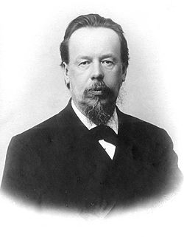
Этапы развития электроники Первый этап
Начался в конце ХIХ столетия, после того как на заседании Русского физико-химического общества 7 мая 1895 г. А.С. Попов продемонстрировал прибор, по существу явившийся первым в мире радиоприемником. Этот день можно считать не только днем рождения радио, но и электроники.
Устройства, которые начали применять в это время, были предназначены для передачи и приема электрических сигналов и состояли из сопротивлений, конденсаторов, катушек индуктивности и других пассивных элементов.
А.С. Попов 1859-1906

Slide 6
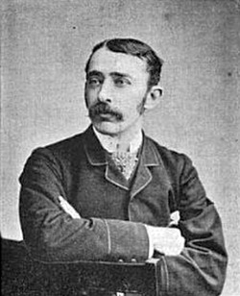
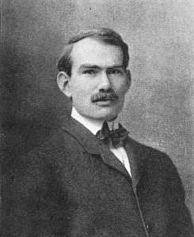
Второй этап
Часто называемый “эрой электронных ламп”, наступил в начале ХХ в. после изобретения в 1904 г. Дж. Флемингом вакуумного диода, а в 1906 г. Л. Форестом - триода, которые были первыми активными элементами, позволяющими преобразовывать и усиливать электрические сигналы.
Дж. Флеминг 1849-1945
Ли де Форест 1873-1961

Slide 7
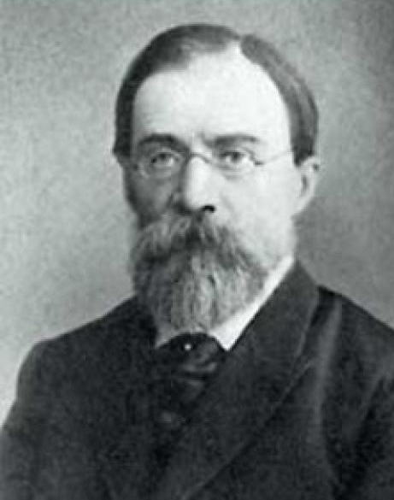
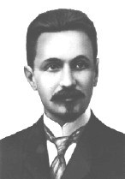
В эти же годы русский физик А.Г. Столетов провел исследования, которые легли в основу создания фотоэлектронных умножителей, телевизионных трубок и др. В 1907 г. сотрудник технологического института Санкт-Петербургского университета Б.Л. Розинг разработал телевизионную систему.
А.Г. Столетов 1839-1896
Б. Розинг 1869-1933

Slide 8
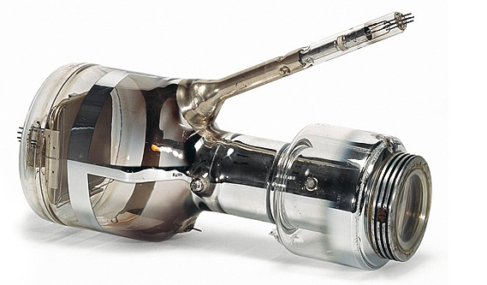
Эта работа была продолжена одним из его учеников В.К. Зворыкиным в США, где в 1923 г. он изобрел передающую трубку — иконоскоп, а год спустя — кинескоп.
В 1921 г. совместно с сотрудниками им были разработаны мощные генераторные лампы для радиопередатчиков, используемых в системах дальней радиосвязи и радиовещания.
Иконоскоп Зворыкина
В.К.Зворыкин 1888-1993

Slide 9
С этого времени электронные лампы становятся основной элементной базой. На них создаются генераторы, передатчики, усилители, выпрямители, радиоприемники и, наконец, в середине 40-х годов - первые электронные вычислительные машины.
Функциональное усложнение электронных устройств привело к применению большого количества элементов (ламп, резисторов, конденсаторов и др.), резко увеличило их массу и габариты и снизило надежность. Так, в отечественных ЭВМ “Урал” насчитывалось около 1000 электронных ламп, каждая из которых выходила из строя примерно через 50 ч.

Slide 10
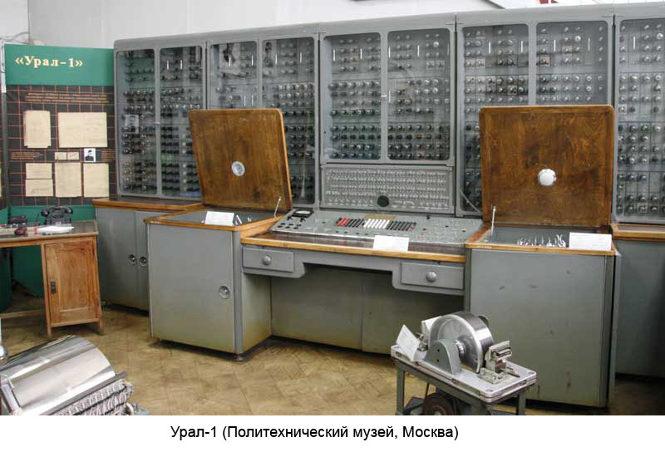
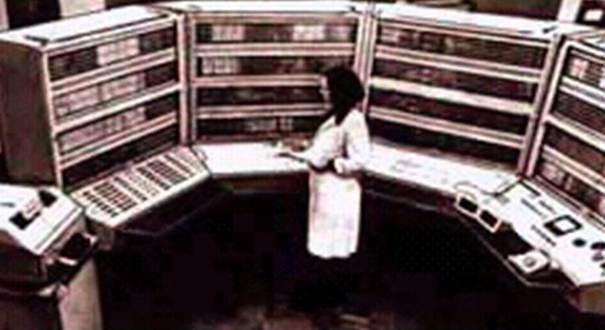
Вычислительные машины типа БЭСМ содержали по 5- 6 тыс. ламп, и количество их предполагалось довести до 10 тыс., что сокращало время безотказной работы ЭВМ до 5 ч.
ЭВМ «Урал»
ЭВМ БЭСМ-6

Slide 11
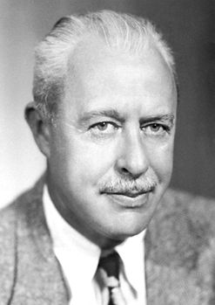
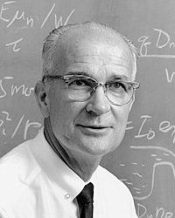
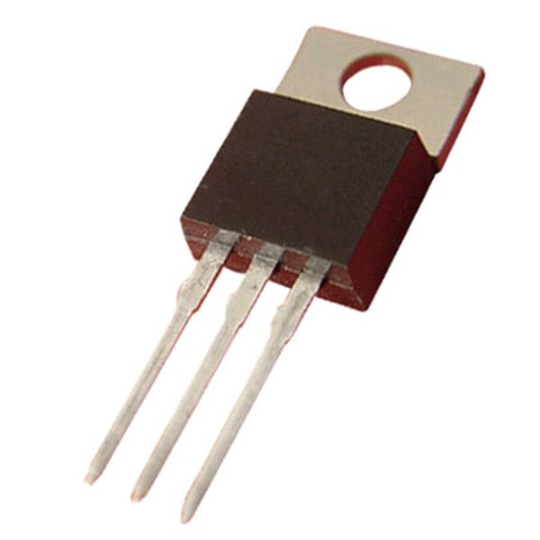
Третий этап
Начался в 1948 г. с изобретением В. Шокли, Д. Бардином и У. Браттейном транзистора - полупроводникового прибора, предназначенного для усиления, генерирования и преобразования электрических колебаний различных частот и ставшего основой радиоэлектронной аппаратуры.
У. Шокли 1910-1989
У. Браттейн 1902-1987

Slide 12
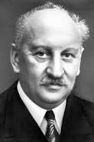
Систематическое изучение свойств полупроводников началось в нашей стране еще в 30-е годы. Под руководством академика А.Ф. Иоффе с 1928 г. в Ленинградском физико-техническом институте группой советских ученых исследовались полупроводники и были разработаны на их основе термо- и фото- электрические приборы.
Малые размеры и большая надежность полупроводниковых приборов, низкая потребляемая мощность и высокий кпд обусловили их широкое применение в радиоэлектронной аппаратуре и электронно-вычислительных устройствах.
А.Ф. Иоффе 1880-1960

Slide 13
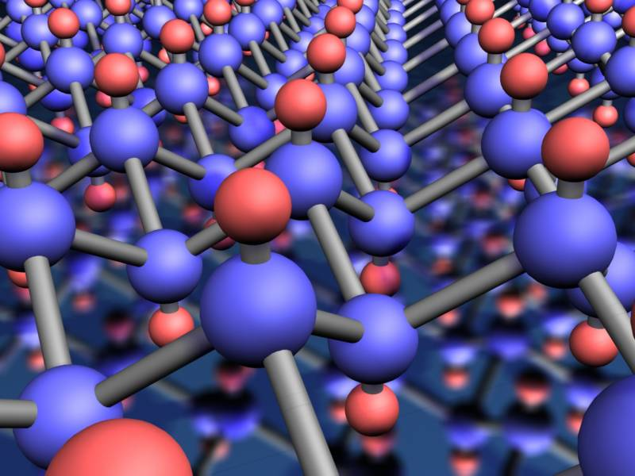
Разработка и развитие в 1954 - 1959 гг. диффузионной технологии, оксидного маскирования и фотолитографии позволили в значительной степени усовершенствовать транзисторы, улучшить их параметры. Наряду со снижением стоимости в первые годы производства транзисторов их надежность в среднем повышалась в 10 раз каждые четыре года и за 20 лет возросла в 100 тыс. раз.

Slide 14
Появление малогабаритных активных элементов потребовало создания аналогичных пассивных. Так, размеры резисторов и конденсаторов уменьшились в 50 - 70 раз.
Вместе с тем характерной чертой радиоэлектронной аппаратуры, создаваемой на основе малогабаритных элементов и приборов, является сложность сборки устройств и систем, состоящих из нескольких тысяч электрорадиоэлементов.
Поэтому для повышения надежности радиоэлектронных устройств необходимо было обеспечить качество сборочно-монтажных работ.
Так, ЭВМ, разработанные в конце 50-х годов, содержали около 100 тыс. диодов и 25 тыс. транзисторов.

Slide 15
Четвертый этап
Разработка и производство в 1958 - 1960 гг. интегральных микросхем - связан с планарной и пленочной технологиями, позволившими значительно уменьшить размеры элементов с десятков микрометров до единиц микрометра и решить проблему надежности межэлементных соединений. В этот период развивается микроэлектроника - область электроники, занимающаяся исследованием, конструированием, изготовлением и применением электронных функциональных устройств микроминиатюрного интегрального исполнения.
Микроминиатюризация - это не только уменьшение объема и массы изделий, но и создание таких устройств, принципы действия которых основаны на новых физических явлениях. Интеграция предусматривает объединение как определенного количества элементов в заданном объеме (не менее пяти в 1 см³), так и новых технологических методов формирования этих элементов и микросхемы в целом.

Slide 16
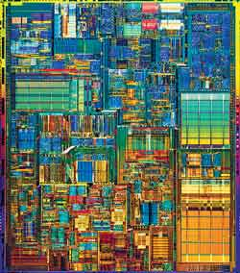
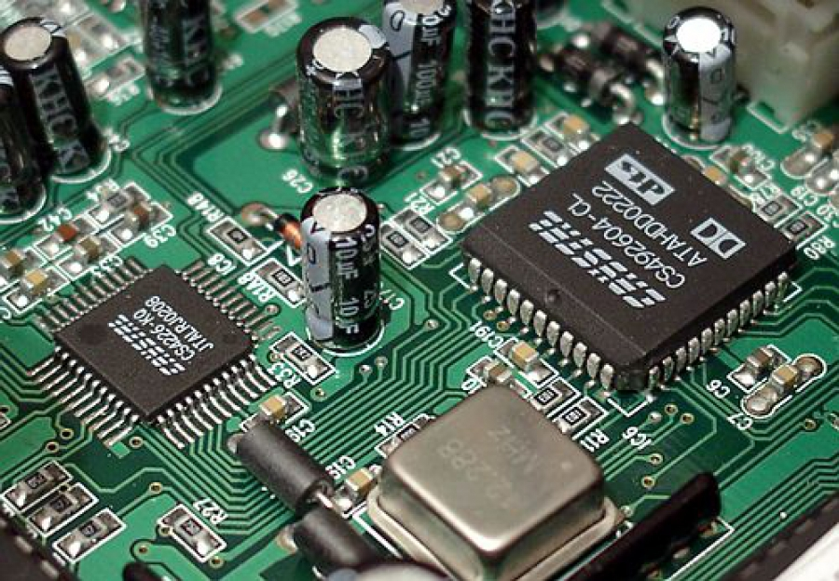
Пятый этап
Характеризуется разработкой устройств функциональной электроники. Если в интегральных микросхемах объединяется большое количество элементов, то в функциональных интегрируются магнитные, оптические, термоэлектрические и другие объемные и поверхностные физические эффекты.

Slide 17
Технология изготовления интегральных схем
Интегральная микросхема (ИС) – это микроэлектронное изделие, выполняющая функции преобразования и обработки сигналов, которое характеризуется плотной упаковкой элементов так, чтобы все связи и соединения между элементами представляли единое целое.
Составной частью ИС являются элементы, которые выпол-няют роль электрорадиоэлементов (транзисторов, резис-торов и др.) и не могут быть выделены как самостоятельные изделия.
При этом активными называют элементы ИС, выпол-няющие функции усиления или другого преобразования сигналов (диоды, транзисторы и др.), а пассивными – элементы, реализующие линейную передаточную функцию (резисторы, конденсаторы, индуктивности).

Slide 18
Классификация интегральных микросхем По способу изготовления
Пленочное | Гибридные | Совмещенные | Полупроводниковые
- тонкопле-ночные (тол-щина <10⁻⁶ м); - толстопле-ночные (тол-щина > 10^{-6 м)}. | - тонкопле-ночные; - толстопле-ночные. |  | -монолитные; -много- кристальные; -на сапфировой подложке.
Пленочные интегральные схемы - это интегральные схемы, элементы которых нанесены на поверхность диэлектри-ческого основания в виде пленки.
Их особенность – в чистом виде не существуют. Служат только для изготовления пассивных элементов – резисторов, конденсаторов, проводников, индуктивностей.

Slide 19
Гибридные ИС - это тонкопленочные микросхемы, состоящие из пленочных пассивных элементов (резисторов, конденсаторов, контактных площадок) и дискретных активных элементов (диодов, транзисторов).
Гибридная ИС представляет собой диэлектрическую подложку с нанесенными на нее пленочными конденсаторами и резисто-рами и присоединенным навесным транзистором
Рис. Структура пленочной гибридной ИС:
1, 2 - нижний и верхний обкладки конденсатора, З - слой диэлектрика, 4 - проволочная соединительная шина, 5 - навесной транзистор, 6 - пленочный резистор, 7 - контактный вывод, 8 - диэлектрическая подложка

Slide 20
В полупроводниковых ИС все элементы и межэлементные соединения выполнены в объеме и на поверхности кристалла полупроводника.
Полупроводниковые ИС представляют собой плоский кристалл полупроводника (подложка), в поверхностном слое которого различными технологическими приемами сформированы эквивалентные элементам электрической схемы локальные области (диоды, транзисторы, конденсаторы, резисторы и др.), объединенные по поверхности пленочными металлическими соединениями (межсоединениями).
При планарной технологии проводится групповая обработка, т. е. в течение одного технологического процесса на подложках получают большое количество ИС, что обеспечивает высокие технологичность и экономичность, а также позволяет автоматизировать производство.

Slide 21
Рис. Структуры элементов полупроводниковой ИС:
а - транзистора, б - диода, в - резистора, г – конденсатора, 1 - тонкопленочный контакт, 2 - слой диэлектрика, З - эмиттер; 4 - база, 5 - коллектор, 6 - катод, 7 - анод, 8 - изолирующий слой; 9 - резистивный слой, 10 - изолирующий слой, 11 - пластина, 12, 14 - верхний и нижний электроды конденсатора, 13 - слой диэлектрика

Slide 22
В совмещенных ИС, являющихся вариантом полупроводниковых, на кремниевой подложке создают полупроводниковые и тонкопленочные элементы.
Рис. Структура совмещенной ИС:
1 - пленка диоксида кремния, 2 - диод, З - пленочные внутрисхемные соединения, 4 - тонкопленочный резистор,
5, 6, 7 - верхний и нижний электроды тонкопленочного конденсатора и диэлектрик, 8 - тонкопленочные контакты, 9 - транзистор, 10 - кремниевая пластина.

Slide 23
Достоинство этих схем состоит в том, что в твердом теле техно-логически трудно изготовлять резисторы заданного сопротив-ления, так как оно зависит не только от толщины легированного слоя полупроводника, но и от распределения удельного сопро-тивления по толщине. Доводка сопротивления до номинального значения после изготовления резистора также представляет значительные трудности. Полупроводниковые резисторы обла-дают заметной температурной зависимостью, что осложняет разработку ИС.
Кроме того, в твердом теле также весьма трудно создавать конденсаторы.
Такая технология позволяет получать большие абсолютные значения сопротивлений резисторов и конденсаторов с малыми паразитными связями и низкими допусками, что увеличивает быстродействие и улучшает рабочие характеристики ИС.

Slide 24
Классификация интегральных микросхем по степени интеграции
Степень интеграции ИС является показателем сложности, характеризуемым числом содержащихся в ней элементов и компонентов. Степень интеграции определяется формулой
k = lg(N),
где k – коэффициент, определяющий степень интеграции, округляемый до ближайшего большего целого числа, а N - число элементов и компонентов, входящих в ИС.
Для количественной характеристики степени интеграции часто используют такие термины:
если k ≤ 1, ИС называют простой ИС;
если 1 < k ≤ 2 - средней ИС (СИС);
если 2 < k ≤ 4 - большой ИС (БИС);
если k >4 - сверхбольшой ИС (СБИС).

Slide 25
Нанесение толстых пленок
Технология изготовления толстопленочных ИС основана на использовании трафаретной печати.
Сущность технологии заключается в нанесении на керамичес-кую подложку через сетчатый трафарет паст - специально приготовленных композиций из функционального, связующе-го и органического материалов с последующим их вжиганием в подложку для придания заданных физических свойств.
Пасты в зависимости от назначения называют проводящими, резистивными или диэлектрическими.
В качестве функциональных материалов для проводящих паст используют металлы и сплавы (серебро, золото, палладий, платину, радий и их соединения);
для резистивных - благородные металлы и комбинации метал-лов с окислами (окись таллия, окись палладия, окись рения …);
для диэлектрических - керамические материалы с высокой диэлектрической проницаемостью, чаще всего на основе ВаТiО_{з} (титанат бария).

Slide 26
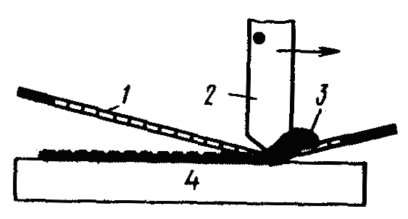
Нанесение паст на подложку осуществляют с помощью специальных установок, состоящих из следующих основных узлов: держателя трафарета, держателя подложки, ракеля, держателя ракеля и привода для перемещения ракеля.
Рис. Схема процесса нанесения паст через сетчатые трафареты: 1 - трафарет; 2 - ракель; З - паста; 4 – подложка
Необходимую конфигурацию наносимых на подложку паст получают путем продавливания паст через трафарет при перемещении ракеля. В толстопленочной технологии применяют два вида трафаретов: цельнометалличские и сетчатые.

Slide 27
Цельнометаллические трафареты представляют собой метал-лическую фольгу толщиной, равной толщине наносимой пасты; необходимый рисунок создается путем травления фольги.
Сетчатые трафареты в качестве основы имеют проволочную сетку из нержавеющей стали или капрона, равномерно натянутую на раме. Рисунок на трафарете формируется с помощью фотолитографии в слое фоточувствительной эмульсии, наносимой на сетку.
Трафаретную печать с применением сеточного трафарета называют сеткографией.

Slide 28
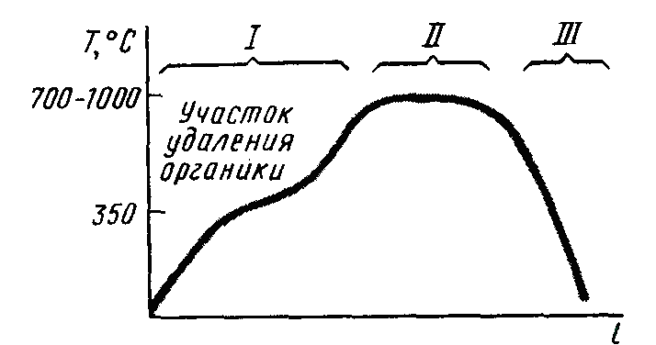
После нанесения пасты подвергают вжиганию. Процесс вжигания подразделяют на три этапа: сушку, удаление органического связующего и высокотемпературный обжиг.
Распределение температуры в печи при вжигании паст: I - зона предварительного нагрева; II - горячая зона (максимальная температура); III - зона охлаждения

Slide 29
Нанесение тонких пленок
Основное преимущество технологии нанесения толстых пленок - простота применяемого оборудования и низкая стоимость производства.
К недостаткам следует отнести то, что толстые пленки имеют большие размеры, а элементы на их основе - меньшую точность воспроизведения номинальных значений по сравнению с тонкими пленками.
Для устранения этих недостатков разрабатываются новые трафареты и пасты, позволяющие осуществлять фотолитографическую обработку.
В производстве полупроводниковых приборов и ИС широко используются тонкие металлические и диэлектрические пленки.
Металлические пленки применяют дня изготовления тонко-
пленочных резисторов и конденсаторов, коммутационных элементов и контактных площадок, омических контактов и т.п.

Slide 30
В зависимости от назначения элементов ИС используют как пленки из платины, золота, серебра, никеля, хрома, меди, алюминия, титана, молибдена, так и многослойные пленочные структуры.
Диэлектрические пленки (SiО, SiO₂, GеО, А1₂О₃, Si₃N₄ и т.д.) используют для изготовления тонкопленочных конденса-торов, защиты тонкопленочных элементов, р-п переходов и поверхности полупроводниковых пластин, создания меж-слойной изоляции в многослойных коммутационных платах и др.
Наибольшее распространение получили следующие методы нанесения тонких пленок: термическим испарением мате-риалов в вакууме, ионным распылением (катодным, ионно-плазменным или магнетронным) и ионно-термическим испарением.

Slide 31
Термовакуумное испарение
По сравнению с другими методами обладает рядом преиму-ществ. Так, в высоком вакууме (1О⁻³ – 10⁻⁷ Па) можно наносить особо чистые пленки, т.е. мало загрязненные молекулами остаточных газов (О₂, Н₂, N₂, СО₂ и др.). Относительная простота метода, а также возможность автоматизация процесса позво-ляют осаждать пленки с воспроизводимыми параметрами. Кроме того, этот метод наиболее выгоден при изготовлении БИС и СБИС, размеры элементов которых должны быть очень точными.
Термическое испарение основано на создании направленного потока пара вещества и последующей его конденсации на поверхности подложек, температура которых ниже температу-ры источника пара.

Slide 32
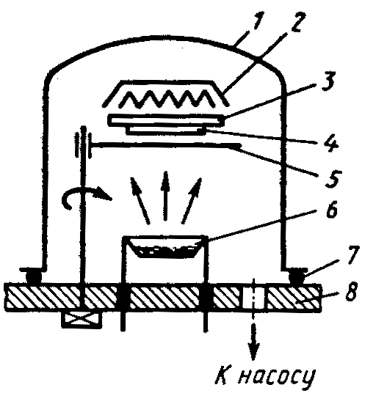
Схема термического испарения в вакууме:
1 - колпак, 2 - нагреватель подложек, З - подложкодержатель, 4 - подложка, 5 - заслонка, 6 - испаритель, 7- уплотнительная прокладка, 8 - опорная плита
Рабочая камера установки термического испарения представ-ляет собой цилиндрический металлический или стеклянный колпак 1, размещенный на опорной плите 8 и уплотненный резиновой прокладкой 7. Внутри рабочей камеры располагаются подложкодержатель З с подложками 4, их нагреватель 2 и испаритель 6. Между испарителем и подложками имеется заслонка 5, позволяющая в нужный момент прекращать подачу испаряемого вещества.

Slide 33
Рабочая камера откачивается вакуумным насосом до давления 10⁻³ – 10⁻⁴ Па, которое измеряется вакуумметром.
Процесс термического испарения состоит из трех основных этапов: испарения вещества; переноса его паров к подложкам; конденсации на них и образовании пленочной структуры.
При нагревании до определенной температуры вещество испаряется, кинетическая энергия его частиц (атомов и молекул) возрастает, в результате чего увеличивается вероятность разрывов межатомных и межмолекулярных связей.
Отрываясь от поверхности, частицы вещества распространяют-ся в свободном пространстве, образуя пар. При этом возможны две схемы испарения: твердая фаза - жидкая фаза – парообраз-ная фаза и твердая фаза - парообразная фаза. Вторую схему испарения называют возгонкой или сублимацией. При этом частицы вещества испаряются с поверхности, создавая в замкнутом объеме V некоторое давление пара р.

Slide 34
Конденсация паров зависит от температуры подложки и плот-ности молекулярного пучка. Приближаясь к подложке, частицы вещества попадают в поле сил притяжения ее поверхностных атомов и молекул. Вместе с тем на очень близком расстоянии на частицы вещества действуют также силы отталкивания.
Критическая температура - температура подложки, выше которой частицы вещества отражаются от ее поверхности и пленка при этом не образуется.
Критической плотностью молекулярного потока - называют наименьшую плотность, при которой частицы осаждаемого вещества конденсируются на подложке при данной ее температуре.
Размер зародыша, при котором он обладает минимальной устойчивостью, называется критическим. Зародыш критичес-кого размера при удалении даже одной молекулы распадается и, наоборот, при добавлении ее становится более устойчивым. При росте и объединении зародышей образуются островковые структуры, а затем - сплошная пленка.

Slide 35
Испаряющиеся атомы распространяются прямолинейно без рассеяния и образования завихрений подобно световому излу-чению, так как отсутствуют соударения с молекулами остаточного газа. Это определяется тем, что длина свободного пробега моле-кул в остаточном газе на порядок превышает расстояние от источника до подложки.
В зависимости от способа нагрева осаждаемого вещества различают резистивные, электронно-лучевые и индукционные испарители.
Резистивные испарители изготовляют из проволоки и лент тугоплавких металлов, а также из графита и диборида титана ТiВ₂. Недостатки резистивных испарителей - загрязнение наносимой пленки материалом нагревателя или тигля, малый срок службы, невозможность испарения тугоплавких металлов.
Электронно-лучевые испарители основаны на преобразова-нии кинетической энергии электронов в энергию нагрева при бомбардировке ими испаряемого материала.

Slide 36
Катодное, ионно-плазменное и магнетронное распыление
Однако при электронной бомбардировке некоторые материалы разлагаются на фракции с выделением газообразных веществ.
Индукционные испарители основаны на разогреве материала высокочастотным магнитным полем, создаваемым индуктором. Основной недостаток этих испарителей – значительная зависимость скорости испарения вещества от его массы.
Катодное, ионно-плазменное и магнетронное распыление существенно отличаются от термического испарения. Так, при катодном распылении материалов, особенность которого состоит в том, что пленка формируется в газовом разряде, процесс происходят при давлении от 1 до 10² Па и меньшей, чем при термическом испарении, скорости роста пленки.

Slide 37
Катодное распыление основано на том, что поток положительно заряженных ионов газа (например, аргона), получивших энергию от сотен электронвольт до единиц килоэлектронвольт, направляют на мишень, выполненную из распыляемого вещества. Ионной бомбардировкой из мишени выбиваются частицы вещества, которые оседают на подложке в виде тонкой пленки.
В зависимости от способов ионизации газа, т.е. создания плазмы и распыления мишени, ионные источники подразделяют на диодные, триодные и магнетронные.
В диодных источниках поток электронов, необходимый для ионизации рабочего газа, образуется в результате автоэлектронной эмиссии. В таких источниках бомбарди-руемая нонами газа мишень одновременно является катодом и поэтому называется катодом-мишенью. Осаждение вещества происходят на подложку, располагаемую на аноде.

Slide 38
В триодных источниках, называемых также нонно-плазмен-ными источниками распыления , третий электрод выполняет функцию термоэмиссионного катода, увеличивая концентра-цию электронов, а следовательно, и ионизированных атомов рабочего газа (аргона).
Особенностью триодных источников распыления является безынерционность (распыление после снятия потенциала с катода-мишени мгновенно прекращается), возможность ион-ной очистки поверхностей мишени и подложки без встраива-ния специальной системы электродов. Так как энергия летя-щих частиц очень велика, особенно при распылении туго-плавких материалов, сплавов и соединений, в разрядной камере и на мишени выделяется большое количество теплоты. Поэтому такие системы требуют охлаждения.

Slide 39
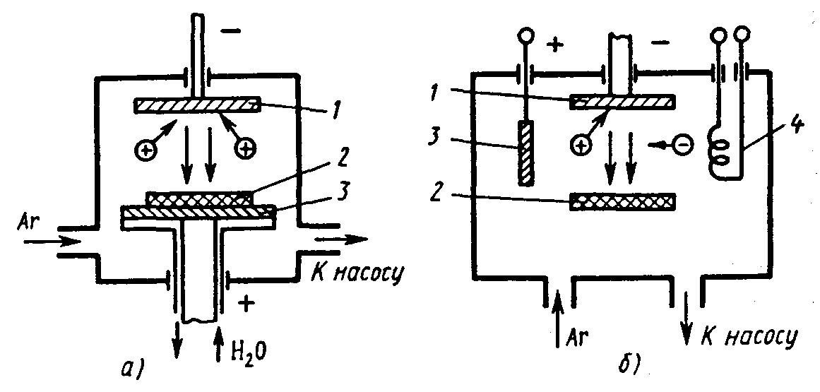
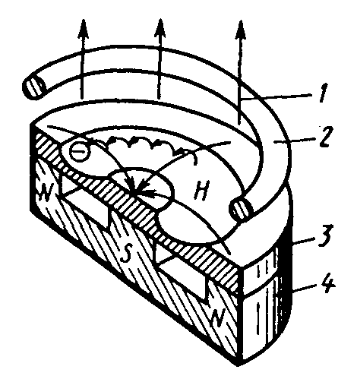
Рис. Ионные источники испарения
а-диодный, б-триодный, 1-катод-мишень, 2-подложка, 3-анод, 4-термокатод
В магнетронных источниках, выполненных на основе диодных систем, в разрядном промежутке одновременно с электри-ческим действует магнитное поле, что позволяет без увеличения концентрации электронов повысить плотность плазмы.
Рис. Схема магнетронного распыления:
1 - поток распыляемого вещества, 2 - кольцевой анод, З - катод-мишень, 4 - магнитная система

Slide 40
Ионно-термическое испарение
Достоинствами магнетронных систем, используемых для распыления металлов, полупроводников и диэлектриков, являются:
низкое рабочее давление, позволяющее уменьшить количество газовых включений в осаждаемой пленке;
высокая скорость нанесения пленки;
надежность и стабильность параметров напылительной системы;
широкий диапазон толщин пленок при их высокой адгезии однородности.
Является комбинацией термического испарения и ионного распыления и выполняется следующими методами:
резистивным или электронно-лучевым испарением вещества с последующей ионизацией его паров в плазме рабочего газа;

Slide 41
резистивным или электронно-лучевым испарением вещества с последующей ионизацией его паров (например, с помощью высокочастотного индуктора);
высокочастотным термическим испарением вещества с одновременной высокочастотной ионизацией его паров.
Во всех случаях движение ионов испаряемого вещества к подложке и осаждение на ней обусловлены действием электрического поля, создаваемого между испарителем и подложкой.
Достоинствами ионно-термического испарения являются:
большая скорость процесса, свойственная термическому испарению, в сочетании с высокой энергией конденсирующих частиц, характерной для ионного распыления;
однородность и равномерность осаждаемых пленок по толщине;

Slide 42
возможность осаждения пленок сложного состава (карбидов, нитридов, оксидов и др.) с большими скоростями без высокотемпературного нагрева подложек.
Сравнение методов получения тонких пленок.
Термовакуумное испарение
Достоинства:
высокая скорость получения пленок;
чистота пленок.
Недостаток:
Невозможность получения пленок из тугоплавких материалов.
Катодное распыление
Достоинства:
возможность получения пленок из любых материалов;
нет высоких температур.
Недостаток:
Низкая скорость получения пленок.

Slide 43
ФИЗИКО-ХИМИЧЕСКИЕ ОСНОВЫ ТЕХНОЛОГИИ ИЗГОТОВЛЕНИЯ ПОЛУПРОВОДНИКОВЫХ ПРИБОРОВ И ИС
Несмотря на то, что различные диоды, транзисторы, а также ИС и устройства функциональной электроники отличаются по конструктивным и функциональным признакам, все техноло-гические процессы их изготовления основаны на чередовании ряда однотипных операций.
Такими операциями являются:
ориентация и резка слитков полупроводниковых материалов на пластины;
механическая и химическая обработка пластин;
создание на их поверхности слоев диоксида или нитрида кремния;
эпитаксиальное наращивание слоев полупроводниковых материалов;
диффузия и ионная имплантация;
осаждение тонких металлических пленок;

Slide 44
литографическая обработка;
сборка, герметизация, контроль, испытания, маркировка и упаковка готовых изделий.
ПОЛУЧЕНИЕ ПОЛУПРОВОДНИКОВЫХ
МОНОКРИСТАЛЛИЧЕСКИХ СЛИТКОВ
Кремний –главный исходный материал во всем производстве ИС.
Кремний – элемент IV группы периодической системы с атомным номером 14. После кислорода кремний – самый распространен-ный элемент в природе. Он составляет примерно четверть веса земной коры.
Многочисленные соединения кремния входят в большинство горных пород и минералов. Песок и глина, образующие мине-ральную часть почвы-соединения кремния. Свободный диок-сид кремния SiO₂ встречается главным образом в виде мине-рала – кварца. В свободном состоянии кремний в природе не встречается.

Slide 45
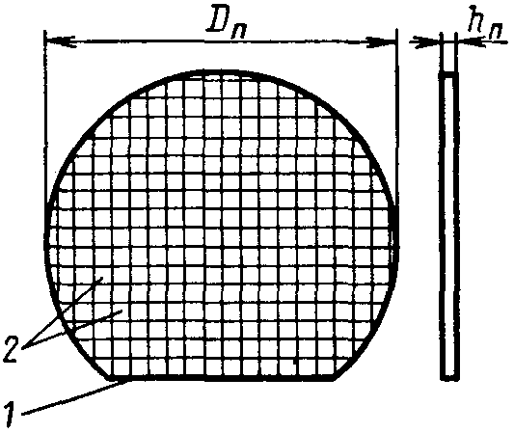
В 1825 году шведский химик Йенс Якоб Берцелиус действием металлического калия на фтористый кремний SiF₄ получил чистый элементарный кремний. Новому элементу было дано название «силиций» (от лат. silex — кремень). Русское название «кремний» введено в 1834 году российским химиком Германом Ивановичем Гессом. В переводе c др.-гр. κρημνός — «утёс, гора».
В качестве подложек ИС служат круглые пластины кремния, германия или арсенида галлия, имеющие диаметр 60 - 300 мм и толщину 0,2 - 0,4 мм.
После завершения основных технологических операций ее разрезают на части — кристаллы 2, называемые также чипами. Размеры сторон кристаллов могут быть от З до 10 мм. Базовый срез 1 пластины служит для ее ориентации при различных технологических процессах.

Slide 46
Кристаллические тела бывают монокристаллами и поликристал-лами. Монокристалл обладает единой кристаллической решеткой во всем объеме.
Анизотропия монокристаллов заключается в зависимости их физи-ческих свойств от направления. Поликристалл представляет собой соединение мелких, различным образом ориентированных монокристаллов (зерен) и не обладает анизотропией свойств.
Монокристаллический Si получают из поликристаллического, исходным сырьем для которого, в свою очередь, является кварц SiO₂). Технология получения поликристаллического Si включает в себя следующие основные операции.
Восстановление SiO2 углеродом путем нагрева кварцевого песка и кокса до 1500 − 1750° С. В результате получается технический кремний, существенно загрязненный различными примесными атомами:
SiO₂ + 2C → Si + 2CO.

Slide 47
Степень загрязнения технического кремния примесями (Fe, Al, B, P и другие) составляет 1−2 %. Использовать такой кремний для получения каких-либо полупроводниковых приборов нельзя, требуется его очистка.
Очистку проводят в два этапа. На первом этапе кремний перево-дят в какое-нибудь газообразное соединение и производят его очистку. В качестве газообразных соединений кремния исполь-зуются SiCl₄, SiHCl₃, SiH4, SiI₄ и другие.
Примеры реакций: Si + 2Cl₂ → SiCl₄ , Si + 3HCl → SiHCl₃ + H₂ .
Вторым этапом является восстановление кремния из газообраз-ного соединения и получение чистого кремния с содержанием примесных атомов на уровне 10⁻⁷ − 10⁻⁶ %.
Примеры реакций: SiCl₄ + 2H₂ → Si + 4HCl , SiH₄ → Si + 2H₂ .
Из полученного таким способом поликристаллического кремния можно вырастить кремний монокристаллический.

Slide 48
Для окончательной очистки слитка от примесей используется зонная очистка. Используется свойство примеси концентрироваться в расплавленных зонах. Лодочку многократно протягивают под индукторами, в результате примесь остается в хвосте слитка.
1 – примеси, 2 –кварцевая лодочка, 3-индукционные нагреватели, 4-чистый кремний, 5-расплавленная зона

Slide 49
Выращивание монокристаллических слитков кремния
(метод Чохральского)
Упрощенная схема установки, в которой реализован метод Чохральского:
1 – расплав кремния;
2 – монокристаллический слиток кремния;
3 – кристалл-затравка;
4 – кварцевый тигель;
5 – вал затравки;
6 – вал тигля;
7 – водоохлаждаемый кожух.

Slide 50
Сущность метода Чохральского заключается в следующем. Чистый кристалл- затравка приводится в соприкосновение с поверхностью расплавленного кремния.
Слой расплава кремния, находящийся в контакте с кристаллом-затравкой, кристаллизуется, причем структура образующейся твердой фазы кремния полностью повторяет структуру кристалла-затравки.
Вращая кристалл-затравку и одновременно перемещая ее вверх, можно вытянуть из расплава монокристаллический слиток кремния цилиндрической формы.
Диаметр слитка может быть разным. В настоящее время освоена технология получения слитков, диаметр которых равен 300 мм.

Slide 51
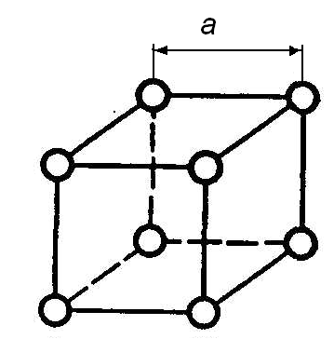
ОРИЕНТАЦИЯ ПОЛУПРОВОДНИКОВЫХ МОНОКРИСТАЛЛИЧЕСКИХ СЛИТКОВ
Монокристаллические слитки полупроводников имеют строго упорядоченное, регулярно повторяющееся расположение атомов в пространстве, создающее определенную кристаллическую решетку.
a – межатомное расстояние
узел
Межатомные расстояния определяют характер и значение энергетического взаимодействия атомов, прочность их сцепления, а, следовательно, способность противостоять (или способствовать) электрическому, оптическому, химическому и другим внешним воздействиям.

Slide 52
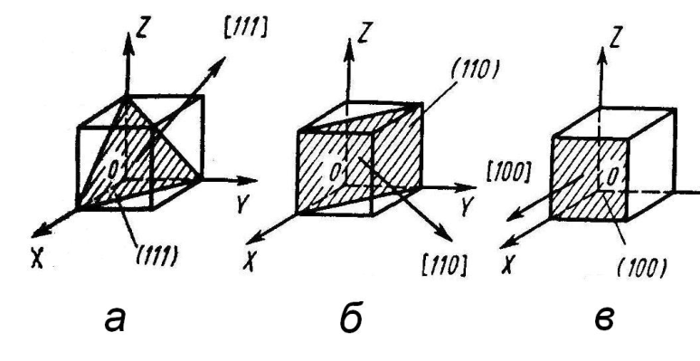
ОРИЕНТАЦИЯ ПОЛУПРОВОДНИКОВЫХ МОНОКРИСТАЛЛИЧЕСКИХ СЛИТКОВ
Ориентацию направлений и плоскостей в кристаллической решетке обозначают индексами Миллера, которые для кристаллов с кубической решеткой показаны на рис. а-в. Для этого из одного узла решетки (точки 0) проводят три кристаллографические оси ОХ, ОУ ,ОZ, параллельные ребрам ячейки.

Slide 53
Целые числа, соответствующие отрезкам, отсекаемым плоскостью от кристаллографических осей, являются индексами данных крис-таллографических плоскости и направления. Для обозначения плос-костей используют круглые скобки, например (111), (110), (100), а для обозначения направлений - квадратные, например [111], [110], [100]. Необходимо отметить, что количество атомов, расстояния между ними и плотность их упаковки в каждой плоскости неодинаковы.
Монокристаллы полупроводников, как правило, выращивают в соответствии с определенным кристаллографическим индексом, обычно [111]. Для получения пластин с точно заданной плос-костью ориентации слиток перед резкой дополнительно ориенти-руют, т.е. определяют отклонение его оси от заданной кристалло-графической оси. Слиток, ориентированный в плоскости (111), можно разрезать на пластины с любой другой плоскостью ориен-тации, если учесть угол наклона каждой из них по отношению к плоскости (111).

Slide 54
Рентгеновский метод
Ориентируют слитки перед резкой на пластины рентгеновским или оптическим методом.
Основан на особенности рассеяния рентгеновских лучей атома-ми кристаллической решетки: угол падения пучка параллель-ных монохроматических рентгеновских лучей равен углу отра-жения их от любой кристаллографической плоскости (условие Вульфа - Брегга).
Интенсивность отраженных рентгеновских лучей зависит от плотности упаковки данной плоскости атомами и чем она больше, тем интенсивнее отражение. Поскольку плоскость (111) наиболее плотно упакована атомами, ей соответствует и большая интенсивность отраженных лучей.
Кристаллографические плоскости полупроводниковых материа-лов характеризуются определенными углами отражения падаю-щих на них рентгеновских лучей. Величины этих углов для крем-ния: (111) –17°56', (110) - 30° 12', (100) – 44°23’.

Slide 55
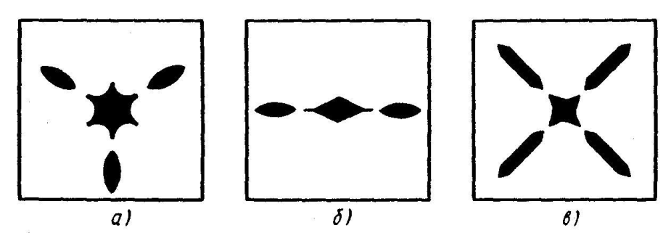
Оптический метод
Торец слитка полупроводника полируют, затем обрабатывают в селективном травителе. Вследствие различных скоростей трав-ления в разных кристаллографических направлениях на его по-верхности появляются фигуры травления (рис. а-в), которые можно наблюдать на специальных оптических установках. В зависимости от степени отклонения кристаллографической плоскости от плоскости торца фигура будет находиться дальше от центра экрана или ближе к нему.
Рис. Фигуры, полу-чаемые при отраже-нии светового пучка от кристаллографи-ческих плоскостей: а - (111), б - (110), в - (100)
Точность ориентации монокристаллов полупроводников рентгеновским методом ± (2 .6)', а оптическим ±(15 .30)'.

Slide 56
МЕХАНИЧЕСКАЯ ОБРАБОТКА ПОЛУПРОВОДНИКОВЫХ СЛИТКОВ И ПЛАСТИН Резка
Полупроводниковые материалы обладают высокой твердостью и хрупкостью, поэтому при резке слитков и пластин не используют традиционные применяемые при металлообработке методы.
В производстве полупроводниковых приборов и ИС резку осущест-вляют дважды: слитки режут на пластины и пластины - на кристал-лы. Наибольшее распространение получили следующие способы резки:
дисками с наружной алмазной режущей кромкой (слитков и пластин);
дисками с внутренней алмазной режущей кромкой (слитков на пластины);
полотнами и проволокой с применением абразива (слитков и пластин);
скрайбирование - нанесение рисок на пластины с последующим разламыванием их на кристаллы.

Slide 57
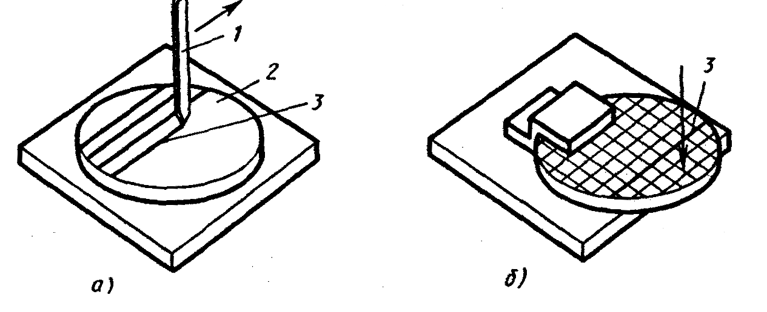
Скрайбирование алмазными резцами
При этом способе на поверхность полупроводниковых пластин скрайбером (алмазным резцом) наносят риски шириной 20 - 40 мкм и глубиной 7 - 15 мкм в двух взаимно перпендикулярных направлениях.
Возникающие и концентрирующиеся под рисками механические напряжения локально снижают механическую прочность пластин, поэтому достаточно приложить слабое изгибающее усиление вдоль рисок, чтобы произошло разламывание пластин на кристаллы
Скрайбирование пластины (а) и разламывание ее на кристаллы (б): 1- резец, 2 - полупроводниковая пластина, 3 – риски
Основное достоинство этого метода - отсутствие пропила и отходов полупроводникового материала.

Slide 58
Скрайбирование лучом лазера
При достаточно высокой мощности (до 10⁸ Вт), острой фокусировке (10⁻⁵ - 10⁻⁶ см²) и малом времени воздействия (до 10⁻⁹ с) лазерного луча вследствие больших перепадов температуры в пластинах образуются локальные напряжения и, кроме того, частично испаряется материал с образованием канавки. При большей мощности луча или длительности импульса возможна сквозная резка пластин.
Достоинствами этого способа являются небольшое количество микротрещин и сколов малых размеров, получение глубокой канавки и высокая скорость обработки, а недостатками - разбрызгивание материала, что требует специальных защитных покрытий для пластин, и высокая стоимость оборудования.

Slide 59
МЕХАНИЧЕСКАЯ ОБРАБОТКА ПОЛУПРОВОДНИКОВЫХ СЛИТКОВ И ПЛАСТИН
Шлифовка
Полировка
ЖИДКОСТНАЯ И СУХАЯ ОБРАБОТКА ПОЛУПРОВОДНИКОВЫХ ПЛАСТИН
Это обезжиривание и травление пластин, а также обязательная их промывка после каждой операции в воде.
Это отжиг (термообработка), ионное, газовое и плазмохимическое травление.

Slide 60
Эпитаксиальное наращивание полупроводниковых слоев
Для создания полупроводниковых приборов и элементов ИС широко применяют метод эпитаксиального наращивания, или эпитаксию. Ориентированное наращивание слоев вещества с воспроизведением кристаллической структуры подложки называют эпитаксией.
В процессе роста эпитаксиальных слоев их легируют введением донорной или акцепторной примеси, что позволяет соответственно создавать слои n- или p-типа электропроводности. Если наращиваемые эпитаксиальные слои по химическому составу не отличаются (или незначительно отличаются) от вещества подложек и в результате получают гомогенные p-n переходы, такой процесс называют гомоэпитаксией или автоэпитаксией.
Гетероэпитаксия - процесс ориентированного наращивания эпитаксиальных слоев, существенно отличающихся по химическому составу от вещества подложек и не вступающих с ним в химическое взаимодействие.

Slide 61
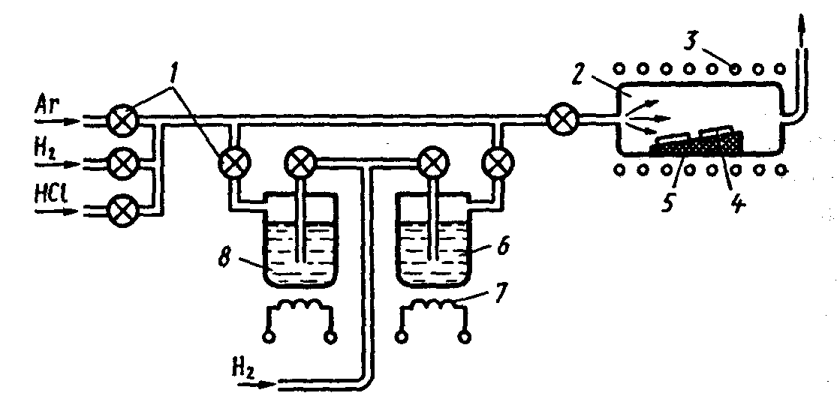
Процесс эпитаксиального наращивания выполняют на специальных установках (рис. 10), имеющих системы подачи, очистки и осушки газов (присутствие посторонних примесей и влаги в газах недопустимо).
Рис. 10. Установка эпитаксиального наращивания:
1-вентили, 2-рабочая камера, З-индуктор, 4-кремниевая подложка, 5-подставка, 6, 8-источники легирующей примеси и тетрахлорида кремния, 7-нагреватель

Slide 62
Предварительно камеру продувают аргоном, который вытесняет из системы воздух, так как при соединении его с водородом при нагревании образуется взрывоопасная смесь. Как и другие газы, аргон подают по отдельной магистрали, оснащенной вентилем, приборами для измерения давления и расхода газа, а также клапаном с электромагнитным управлением. После продувки системы аргоном подложки обрабатывают 5 - 20 мин при 1200 - 1290^{о}С в потоке водорода. При этом всегда имеющийся на их поверхности диоксид кремния восстанавливается до кремния по следующей реакции:
SiO₂ + 2H₂ = Si +2H₂O
Затем в поток водорода добавляют 1 - 5% сухого хлористого водорода НСl и при той же температуре за 5 - 10 мин стравливают образовавшийся в результате механических операций нарушенный слой:
Si + 4НСl = SiСl₄ + 2Н₂

Slide 63
Закончив травление в хлористом водороде, прекращают его подачу, продувают систему водородом и начинают пропускать водород через основной 8 и легирующий 6 источники. Если необходимо получить эпитаксиальный слой n-типа, используют жидкие (РСl₃, РВr₃) или газообразные (РН₃) легирующие вещества, содержащие фосфор или другие элементы этой группы. Слой р-типа получают легированием кремния, например бором, из его соединений, находящихся в жидком (ВВr₃) или газообразном (В₂Н₆) состоянии.
В результате реакции восстановления из тетрахлорида кремния SiСl₄ выделяется кремний, идущий на “строительство” эпитаксиальной пленки. Легирование этой пленки происходит в результате одной из следующих реакций:
2РСl₃ + ЗН₂ = 2Р + 6НСl 2РН₃ = 2Р + ЗН₂
или
2ВВr₃ + ЗН₂ = 2В + 6НВr
В₂Н₆ = 2В+3Н₂.
В зависимости от типа реакции и различных технологических факторов скорость получения высококачественных эпитаксиальных слоев составляет от 0,2 до З мкм/ч.

Slide 64
Формирование защитных и пассивирующих покрытий
После механической и предэпитаксиальной подготовки и, если необходимо, после эпитаксии на поверхности подложек формируют защитное покрытие. В технологии изготовления полупроводниковых приборов и ИС в качестве защитных покрытий используют слои диоксида SiO₂ и нитрида Si₃N₄ кремния. Эти слои выполняют роль маски при локальной обработке полупроводниковых пластин, например их легирования в строго заданных местах.

Slide 65
Слои диоксида кремния SiO₂ получили широкое применение, так как обладают следующими свойствами:
равномерностью толщины, прочностью и сплошностью (отсутствуют трещины, каналы, поры и др.);
достаточной чистотой (не содержат примесей и включений, приводящих к пробою, поверхностной электропроводности и снижению надежности);
способностью защищать (маскировать) подложки от проникновения примесей при диффузии;
температурными коэффициентами линейного расширения, близкими к ТКЛР кремния и других полупроводников (это снижает механические напряжения, приводящие к короблению пластин и растрескиванию слоев);
высокими диэлектрическими характеристиками (е = 3,2 - 8,0; ρ = 10¹³ - 10¹⁷ Ом*см).

Slide 66
Термическое окисление – наиболее распространенный метод получения слоев SiO₂ нагревом кремниевых пластин в окислительной атмосфере. Этот метод отличается от других высокими электрофизическими параметрами получаемых диоксидных слоев и возможностью совмещения с необходимыми технологическими процессами.
Основными стадиями термического окисления являются:
адсорбция окислителя вначале на поверхности кремния, а затем диоксида;
перенос (диффузия) окислителя через слой диоксида;
реакция окислителя с кремнием на границе раздела Si - SiО₂.
Основной стадией, определяющей скорость протекания процесса окисления, является диффузия о чем свидетельствует уменьшение скорости роста слоя диоксида кремния с увеличением его толщины.

Slide 67
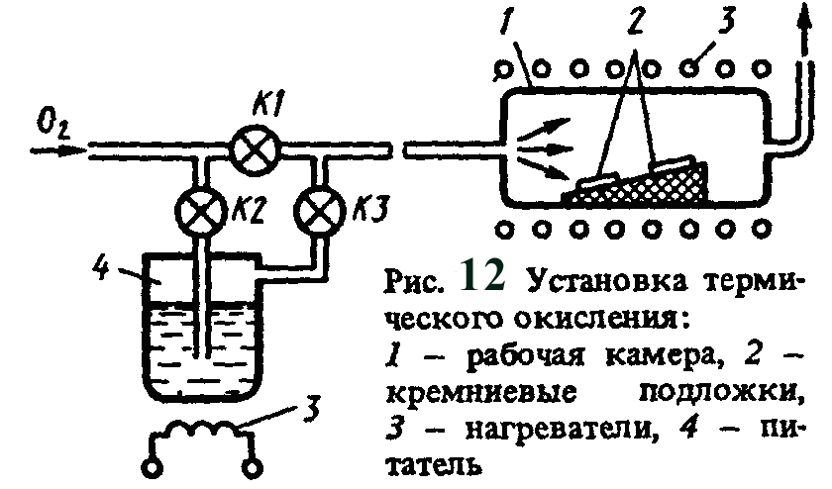
Обычно кремний окисляют на специальных установках (рис. 12) в три стадии: вначале в сухом кислороде в течение 15 мин (кран К1 открыт, а краны К2 и К3 закрыты), затем во влажном в течение 1 ч 45 мин (К1 - закрыт, К2 и К3 - открыты) и вновь в течение 1 ч в сухом для уплотнения (подсушивания) образовавшегося слоя SiО₂ за счет удаления гидроксильных групп ОН и десорбции Н₂

Slide 68
Недостатком термического окисления кремния при атмосфер-ном давлении и температуре более 1000°С является “разгонка” примесей в ранее сформированных р-п переходах при многократ-ном окислении, т.е. сложность получения резких р-п переходов. Уменьшение температуры значительно увеличивает время окисле-ния. Повышением давления до 20 - 50 МПа можно активизировать процесс и снизить температуру до 400 - 700°С. В этом случае скорость роста слоя диоксида кремния составляет 1 - 2 мкм/ч.
Пиролитическим разложением легколетучих соединений кремния при высоких температурах наращивают слои диоксида кремния на подложках германия, арсенида галлия и др. Наиболее часто используют тетраэтоксисилан (ТЭОС), представляющий собой в обычных условиях жидкость, температура кипения которой равна 165^{о}С, а температура разложения 600 - 750°С.
При пиролитическом разложении тетраэтоксисилана протекает следующая реакция:
Si(OС₂Н₅)₄ = SiO₂ + R, где R - газообразная смесь оксидов углерода и органических веществ.

Slide 69
Литография
Неотъемлемой частью технологии изготовления полупроводниковых приборов и ИС являются процессы литографии, основанные на использовании высокомолекулярных соединений, называемых резистами и обладающих способностью изменять свои свойства под действием различного рода излучений. При фотолитографии применяют ультрафиолетовое излучение, при рентгенолучевой литографии - рентгеновское, а при электронолитографии - поток электронов.
Наиболее широкое распространение получила контактная (рис. 13, а-в) и проекционная фотолитография, с помощью которой в пленочных слоях или непосредственно на подложках создают по заданным рисункам высокоточные рельефы будущих полупроводниковых приборов и ИС. Рельефы могут быть сформированы в диэлектрических (SiО₂ , Si₃N₄), металлических (Аl, Сu, Аu, Ni) или полупроводниковых (Si, Gе) слоях.

Slide 70
Рис. 13. Схема процесса фотолитографии а - нанесение и экспонирование слоя фоторезиста, б, в - проявление слоев негативного и позитивного фоторезистов; 1 - фотошаблон. 2 - фоторезист, З - слой диоксида кремния, 4 - кремниевая подложка, 5, 6 - защитные маски из позитивного и негативного фоторезистов.

Slide 71
Предварительно нанесенный на поверхность, например кремниевой подложки 4 со слоем З диоксида кремния (рис. 13, а), светочувствительный материал 2, называемый фоторезистом, подвергают воздействию ультрафиолето-вого излучения, т.е. экспонируют через специальную стеклянную маску - фотошаблон 1, имеющий прозрачные и непрозрачные участки. Под воздействием излучения свойства фоторезиста изменяются и при последующей обработке в специальных химических реактивах, т.е. проявлении, отдельные участки слоя фоторезиста удаляются. Если при проявлении фоторезист не растворяется и не удаляется с участков, на которые воздействовало ультрафиолетовое излучение (рис. 13, б), его называют негативным, а если растворяется и удаляется (рис. 13, в), его называют позитивным.

Slide 72
Свойства фоторезистов характеризуют рядом параметров
Светочувствительность - это способность фоторезиста изменять свои свойства под действием светового излучения. Светочувствительность фоторезистов S = 1 / Еt = 1 / Н (где Е - энергооблученность, Вт/см², t - длительность облучения (выдержка), с; Н - экспозиция, Вт * с/см²) зависит от их физико-химических свойств и тем больше, чем меньше экспозиция.
Разрешающая способность - это максимально возможное количество линий, разделенных промежутками такой же ширины на 1 мм поверхности, которое может быть воспроизведено в слое фоторезиста, т.е. R = 1000 / (2*l), где R - разрешающая способность, лин/мм, l - ширина линии (промежутка), мкм. Иногда R - это наименьший размер элемента в микрометрах.
Кислотостойкость - это способность фоторезиста противостоять воздействию кислот (HF, НNО₃, НСl и др.), а в некоторых случаях и щелочей (КОН, NаОН и др.).

Slide 73
Фотолитография.
Состоит из ряда операций, которые выполняют в определенной последовательности:
Очистку поверхности
Нанесение фоторезиста
Первая сушка
Совмещение фотошаблона с подложкой
Экспонирование фоторезистов
Проявление негативных и позитивных фоторезистов
Вторая сушка
Травление
Удаление фоторезиста

Slide 74
Рентгенолучевая литография
Основана на воздействии мягкого рентгеновского излучения (ускоряющее напряжение U = 8 кВ) на рентгенорезист и позволяет за счет более коротких длин волн, чем при ультрафиолетовом излучении, получать размеры элементов 0,3 - 0,5 мкм.
Рентгеношаблоны обычно изготовляют из кремния, так как он хорошо пропускает рентгеновские лучи, а рисунок выполняют в виде тонкой золотой пленки, их не пропускающей.

Slide 75
Электронолитография.
Позволяющая еще более повысить разрешающую способность (минимальные размеры элементов составляют 0,1 - 0,15 мкм), основана на взаимодействии пучка ускоренных электронов с электронорезистом - полимерным материалом, нечувствительным к ультрафиолетовому излучению. При этом экспонирование может производиться как сфокусированным пучком электронов, так и его сканированием по заданной программе, что исключает применение фотошаблонов.

Slide 76
ЛЕГИРОВАНИЕ ПОЛУПРОВОДНИКОВЫХ ПОДЛОЖЕК
Одним из основных процессов современной технологии изготовления полупроводниковых приборов и ИС является легирование - дозированное введение примесей в полупроводниковый материал для изменения его электропроводности. В зависимости от физики процесса и применяемого технологического оборудования различают следующие методы легирования: высокотемпературную и радиационно-стимулированную диффузию, а также ионную имплантацию.

Slide 77
Высокотемпературная диффузия
Основана на перераспределении частиц одного вещества в другом в направлении убывания концентрации при тепловом воздействии.
Математическое описание диффузионных процессов было сделано в 1855 г. немецким ученым А. Фиком и в общем виде может быть представлено следующим уравнением: J = - D ΔN,
где ΔN - градиент концентрации частиц (атомов примеси); D - коэффициент диффузии; J - плотность потока, т.е. число частиц, проходящих в единицу времени через единицу площади.
Мерой скорости диффузии является коэффициент диффузии:
D = D_{o} e ^{–ΔЕ / k T},
где D_{о} - величина, постоянная для данного вещества; ΔЕ — энергия, необходимая атому дня диффузии (энергия активации); k - постоянная Больцмана, равная 1,38 * 10⁻¹⁶ Дж/К; Т - температура диффузии, К.

Slide 78
Диффузию проводят из неограниченного или ограниченного источника примеси.
При диффузии из неограниченного источника (бесконечного, постоянного) количество примеси, уходящей с поверхности подложки в ее объем, равно количеству примеси, поступающей на нее извне.
Диффузию из ограниченного (конечного) источника примеси проводят в две стадии. Вначале в тонком приповерхностном слое подложки создают концентрацию примеси N_{o} (загонка примеси). Затем на поверхность подложки наносят слой, коэффициент диффузии данной примеси в котором значительно меньше, чем в подложке (например, слой SiO₂ на подложке Si), и нагревают такую структуру до высокой температуры.

Slide 80
Диффузию проводят на установках в закрытой, открытой или полуоткрытой трубе (рис. 16, а-в).
Рис. 16. Схемы проведения диффузии в закрытой (а), открытой (б) и полуоткрытой (в) трубах: 1 - кремниевая подложка, 2 - кварцевая труба, З - диффузант, 4 - печь, 5 - выходной конец трубы, 6 - кварцевая муфта, 7 – уплотнение
В качестве диффузантов используют твердые, жидкие или газообразные вещества. диффузантами для кремния являются акцепторные примеси В, А1, Gа, Jn и донорные примеси Р, As, Sb, которые, как правило, применяют в виде оксидов (Р₂O₅, В₂O₃, Аs₂O₃), оксихлоридов (РOСl₃), галогенидов (РВr₃ , РСl₃, ВВr₃), гидридов (РН₃, В₂Н₆, AsН₃).

Slide 81
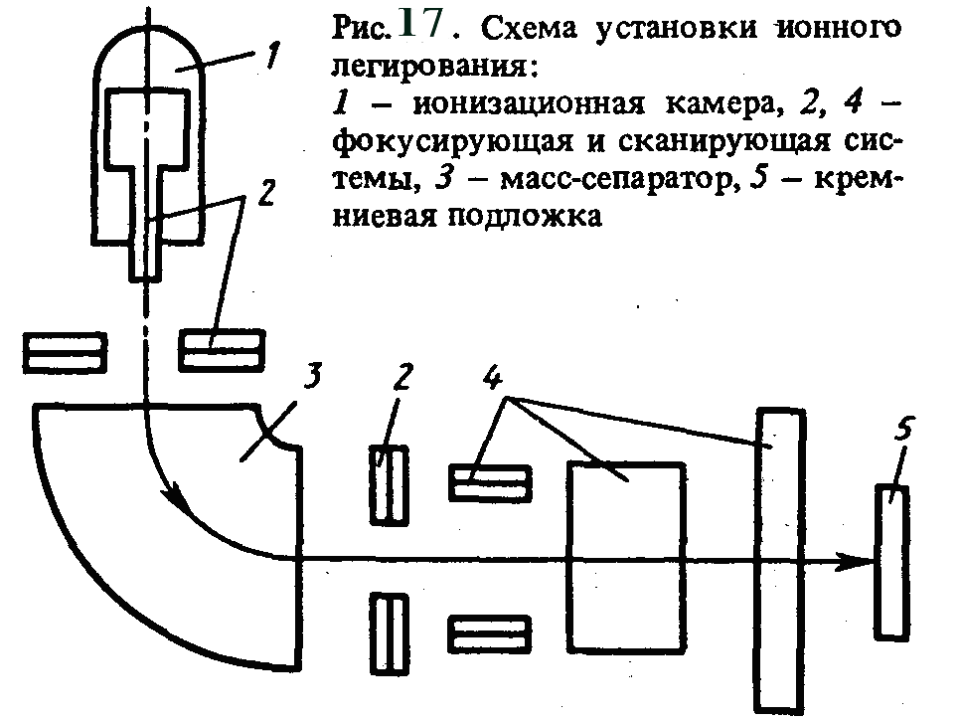
Ионная имплантация
Это введение в полупроводник необходимых примесей в виде ионов. Обладая большой энергией (до 1000 кэВ), ионы примеси проникают через поверхность полупроводника в его кристаллическую решетку. Ионное легирование проводят на установке, схема которой показана на рис. 17.

Slide 82
Ионное легирование широко применяют при изготовлении БИС и СБИС, так как при этом методе возможно точное и воспроизводимое дозирование внедряемой примеси в результате строгого контроля тока ионного пучка и времени облучения, а также проведения процесса за несколько минут, что невозможно при термической диффузии.

Slide 83
Методы создания электрической изоляции
Так как электропроводность кремниевых подложек достаточно высока, то для уменьшения гальванических связей между элементами при плотной компоновке необходима взаимная изоляция отдельных элементов.
Целью всех методов изоляция является разделение подложки на отдельные изолированные друг от друга области. Эти методы представляют собой наглядный пример того, как можно реализовать различные варианты на основе комбинаций известных технологических операций. Оптимальный вариант для каждого случая применения выбирается инженером-разработчиком. Различают два способа: изоляция обратно смещенным р-п-переходом и диэлектрическая изоляция

Slide 84
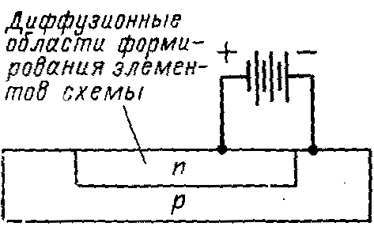
Изоляция обратносмещенным p-n переходом
Во всех технологических вариантах изоляции этого вида используют высокое сопротивление диодов, смещенных в обратном направлении. На рис.18 показан принцип действия такой изоляции. При последующей эксплуатации интегральных схем изолированные области должны находиться под напряжением обратного смещения по отношению к подложке. Это означает, что к подложке прикладывается наиболее отрицательное напряжение схемы. При этом р-п переход образует высокоомный запирающий слой, который электрически отделяет диффузионную область п-типа проводимости от подложки.
Рис. 18 Принцип изоляции обратно смещенным р-п переходом.

Slide 85
На рис.19 показаны различные варианты изоляции обратно смещенным р-п переходом.
Рис. 19. Методы изоляции обратно смещенным р-п переходом
а - диффузионные области n-типа в подложке р-типа; б - встречная диффузии р-примеси в подложку п-типа; в - изолирующие перемычки р-типа в эпитаксиальном слое п-типа.

Slide 86
Первый вариант. Создание диффузионных областей п-типа проводимости в подложке р-типа проводимости. В качестве защитной маски используют слой окисла, в котором при помощи фотолитографии вскрыты окна, через которые формируют диффузионные области п-типа проводимости глубиной 15-20 мкм. В каждой из них можно получить последующей диффузией один или несколько интегральных элементов.
Второй вариант. Встречная диффузия примеси в подложку п-типа проводимости. Основой является подложка п-типа проводимости, на которой создан защитный рельеф SiO₂. С помощью диффузии акцепторной примеси как с верхней стороны подложки, так и с нижней стороны создаются области п-типа проводимости, находящиеся под защитной маской и имеющие глубину примерно до половины толщины подложки.
Третий вариант. Создание диффузионных изолирующих перемычек р-типа проводимости в эпитаксиальном слое п-типа проводимости.

Slide 87
На кремниевой подложке р-типа проводимости эпитаксиальным наращиванием создают слой п-типа проводимости. После его окисления фотолитографией вскрываются тонкие окна в форме перемычек, образующие на поверхности подложки не связанные между собой участки окисла. Через эти окна диффузией сквозь эпитаксиальный слой п-типа толщиной примерно 20 мкм создаются изолирующие перемычки р-типа проводимости. При этом поверхность подложки, предназначенная для создания интегральной микросхемы, разбивается на отдельные изолированные области, в которых затем формируются отдельные элементы. Этот метод в настоящее время имеет преимущественное применение.
Преимущество метода изоляции обратно смещенным р-п переходом состоит в том, что изолированные области в подложке создаются теми же технологическими операциями, что и структуры элементов микросхем. Эта общность процессов изготовления обеспечивает однородность и экономичность технологии.

Slide 88
ДиЭлектрическая изоляция
Для изоляции элементов микросхем обратно смещенным р-п переходом в качестве изолирующих зон используют полупроводниковые слои, которые получают в подложке при помощи диффузии. Паразитные емкости обратно смещенных р-п переходов можно значительно уменьшить, если изолируемые зоны кристалла отделить друг от друга с помощью диэлектрических слоев окисла или канавок, не нарушая при этом механическую связь с подложкой. В соответствии с этим имеются два принципиальных метода диэлектрической изоляции: изоляция слоем окисла (эпик-метод) и изоляция разделительными канавками. На рис. 20 показаны методы диэлектрической изоляции.

Slide 89
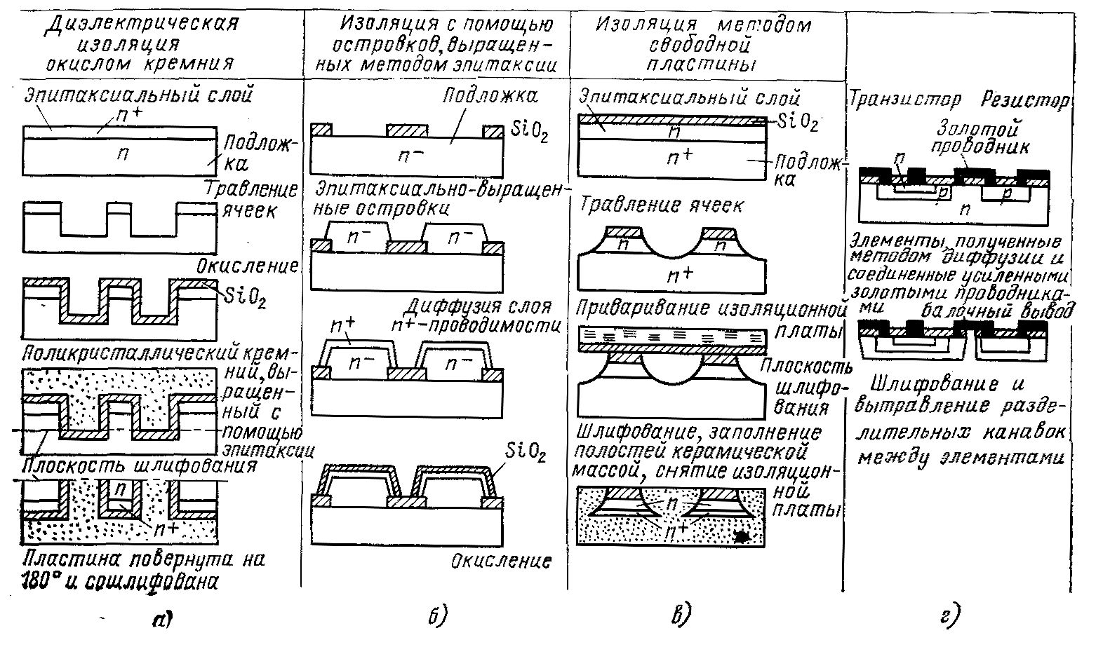
Рис. 20. Методы диэлектрической изоляции.
а, б, в - изоляция слоем окисла; г - изоляция разделительными канавками.

Slide 90
Другим способом создании изоляции является метод «кремний на сапфире» (КНС). На монокристаллической подложке из сапфира методом гетероэпитаксии выращивают монокристаллический п—-слой кремния, в котором вытравливаются островки. При этом степень изоляции между островками ограничена только проводимостью сапфировой подложки. В этих островках методами окисления, диффузии и фотолитографии можно создавать биполярные и униполярные элементы. На рис. 21 показана технологическая схема процесса изготовления диодной структуры по методу КНС. На вытравленных островках наращивают окисный слой SiO₂, в котором после вскрытия окон при помощи диффузии формируют р⁺-область. После повторного окисления и создания соответствующих окон в слое SiО₂ проводят п⁺-диффузию. Наконец, вновь наращивают пассивирующий слой окисла и вскрывают необходимые окна для алюминиевых контактов. Последними создаются алюминиевые межэлементные соединения.

Slide 91
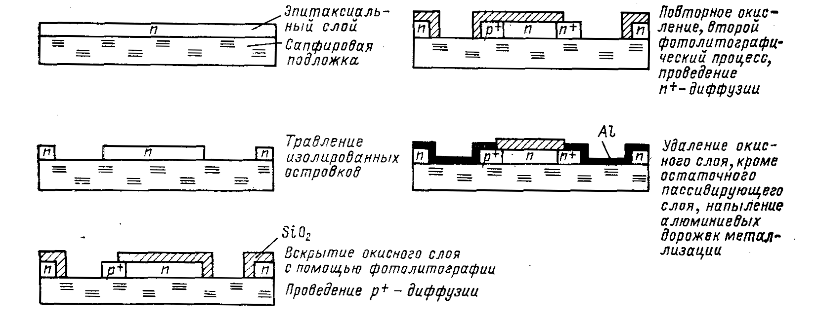
Рис. 21. Схема метода «кремний на сапфире».

Slide 92
Конструкция элементов интегральных микросхем
В полупроводниковых интегральных микросхемах преимущест-венно используются транзисторные элементы. В зависимости от типа интегральных элементов различают биполярные, униполярные (МДП) и интегральные микросхемы на основе барьера Шоттки.
В первом случае основными элементами являются преимущест-венно биполярные транзисторы. Резисторы получают путем созда-ния высокоомных слоев внутри монокристаллического кремния, в качестве конденсаторов используют емкость р-п переходов. Основными элементами униполярных интегральных микросхем являются МДП - транзисторы, которые наряду с активными функциями выполняют роль резисторов и конденсаторов. Термин МДП происходит от структуры таких элементов металл - диэлектрик - полупроводник. Для интегральных микросхем третьего типа характерно применение элементов с барьером Шоттки (диодов Шоттки, транзисторов с барьером Шоттки, полевых транзисторов с барьером Шоттки). Далее рассматриваются конструкции элементов биполярных и МДП интегральных микросхем.

Slide 93
Элементы биполярных интегральных микросхем
Поскольку сопротивление коллектора, определяемое толщиной коллекторной области, в последнем случае возрастает, то для его уменьшения в подложке создают высоколегированные, хорошо проводящие области. Эти области обозначаются как скрытые коллекторные п⁺-слои. (рис. 22,а).
Дальнейшее уменьшение сопротивления коллектора возможно за счет глубокой коллекторной диффузии, обеспечивающей низкоомную связь коллекторного вывода и скрытого слоя (рис. 22, 6).

Slide 94
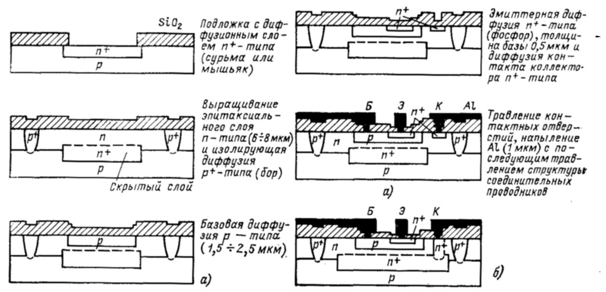
Рис. 22. Основные этапы технологического процесса изготовления п-р-п планарного транзистора с использованием изоляции обратно смещенным переходом. а - со скрытым коллекторным слоем; б - со скрытым коллекторным слоем и глубокой низкоомной коллекторной диффузией

Slide 95
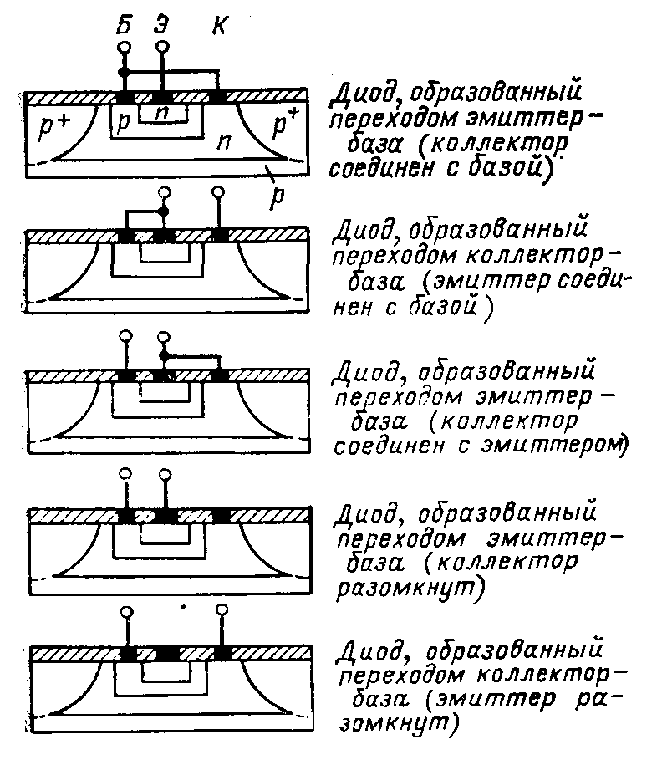
Из экономических соображений р-п переходы диодов изготавли-вают одновременно с р-п переходами п-р-п транзисторов, используя структуру транзисторов в диодном включении (рис. 24). Смотря по тому, какой переход используют (эмиттер - база или коллектор - база), напряжение пробоя диодов находится в диапазоне от 5 до 8 В или превышает 20 В.
Рис. 24. Диоды полупроводниковых интегральных микросхем.

Slide 96
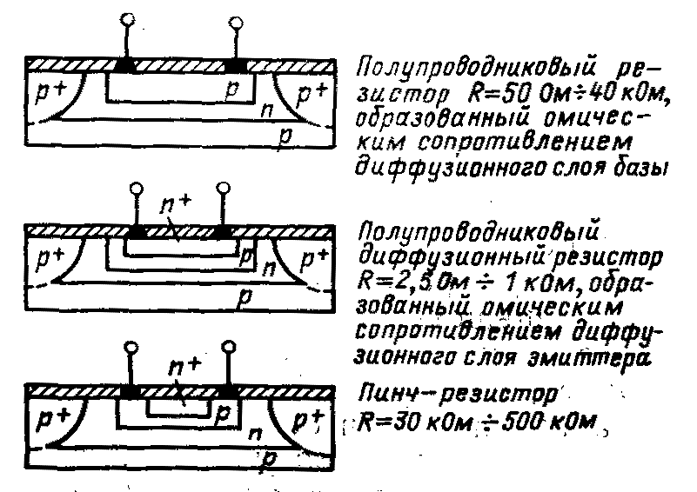
Резисторы изготавливают на основе локального изменения проводимости определенных областей подложки, реализуют в диапазоне от 50 Ом до 40 кОм при помощи базовой диффузии.
Рис. 25. Резисторы интегральных микросхем.
Для получения резисторов небольших номиналов используется п⁺-диффузия эмиттера. При создании высокоомных резисторов уменьшают сечение р-проводящего пути с помощью диффузии п-слоя (рис. 25). В этом случае получают скрытый или пинч – резистор.

Slide 97
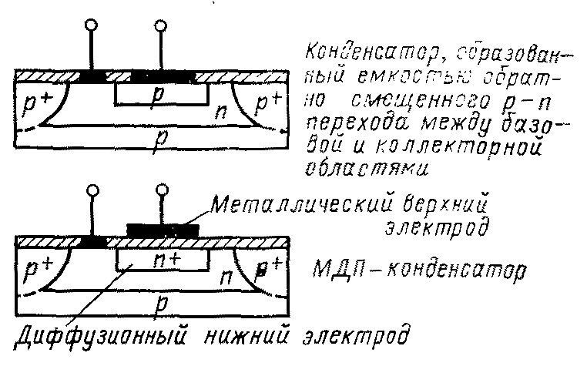
Емкости в полупроводниковых ИС возникают в каждом р-п переходе. Диэлектриком служит область пространственного заряда (рис.26). Емкость конденсаторов зависит от уровня легирования отдельных областей.
Рис. 26. Конденсаторы полупроводниковых интегральных микросхем.

Slide 98
Элементы МДП интегральных микросхем
Принцип действия биполярных транзисторов основан на управлении током комбинацией прямо смещенного и обратно смещенного р-п переходов. По сравнению с этим в полевом транзисторе напряжение управляет проводимостью проводящего канала. Благодаря этому по своим свойствам полевой транзистор является аналогом электронных ламп. Если у биполярных транзисторов в проводимости участвуют носители зарядов двух знаков, то работа полевых транзисторов определяется движением носителей заряда только одного типа, поэтому они также называются униполярными транзисторами. Общим для обоих элементов является то, что они изготовляются по одинаковой технологии.
В полупроводниковых интегральных микросхемах полевые транзисторы можно реализовать в виде полевых транзисторов с управляющим р-п переходом (рис. 27).

Slide 99
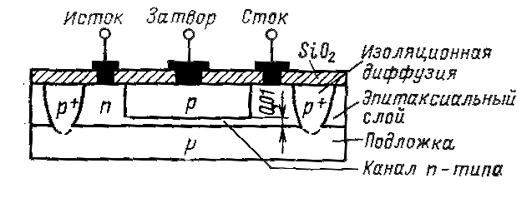
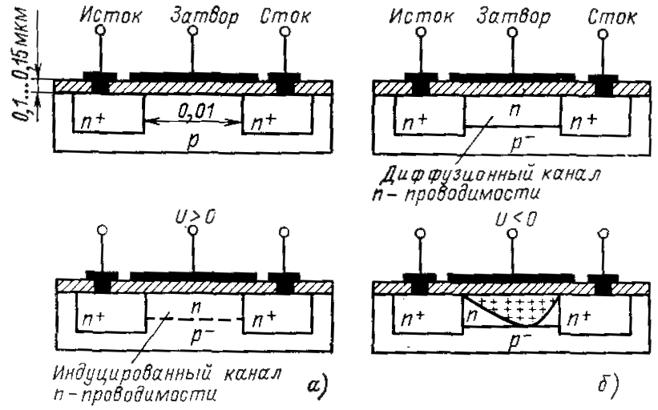
Рис.27. Планарный полевой транзистор с управляющим р-п переходом
Рис. 28. Полевой МДП - транзистор. а - с индуцированным каналом; б - со встроенным каналом.

Slide 100
Сравнительный анализ биполярных И МДП интегральных микросхем
Для изготовления биполярного транзистора необходимы, по мень-шей мере, три диффузионных процесса, по одному для получения коллекторной, базовой и эмиттерной зон. Для создания МДП – транзисторов с индуцированным каналом необходима только одна операция диффузии. Число технологических операций, используе-мых для изготовления МдП - транзисторов, существенно меньше, так как с каждым процессом диффузии связано проведение таких операций, как изготовление защитных масок, окисление, нанесение и удаление фоторезиста, травление. Так как процент выхода годных ИС обратно пропорционален числу технологических операций, осо-бенно проводимых при высокой температуре, то процент выхода годных МдП интегральных микросхем выше, чем биполярных. для изготовления полупроводниковых ИС по биполярной технологии необходимо десять, а для создания подобных МдП ИС только две высокотемпературные операции. Всего изготовление биполярных микросхем включает в себя около 130, а МдП ИС 38 операций.

Slide 101
Другим преимуществом МдП - структур является малая площадь подложки, необходимая для их реализации. Например, если для биполярного транзистора требуется на подложке площадь 0,015 мм², то для реализации полевого МдП - транзистора только 0,0006 мм². Это определяется тем, что для изоляции биполярного транзистора от других элементов необходимо создание дополнительного р-п перехода, занимающего определенную площадь поверхности кристалла. Это объясняется тем, что глубокая диффузия при создании изоляционных перегородок связана с диффузией в боковом направлении, приводящей к увеличению общей площади элемента. Напротив, для МдП - элементов не требуется р-п переходов для изоляции, так как выводы стока и истока изолированы друг от друга высокоомным материалом, а относительно подложки при помощи р-п перехода, постоянно находящегося в обратно смещенном состоянии.

Slide 102
Недостатки полевых МдП - транзисторов вытекают в основном из принципа их действия. Он заключается в низкой скорости переключения, большой зависимости крутизны вольт-амперных характеристик от технологии изготовления и низкой добротности (произведения времени переключения на среднюю мощность потребления).
Сборка интегральных микросхем
В процессе изготовления полупроводниковых интегральных микросхем сохраняют как можно дольше единство подложки. Только после того, как выполнены все технологические операции на пластине, ее разделяют на отдельные кристаллы.
Последняя операция на пластине до ее разрезки заключается в проверке отдельных ИС. для этого осуществляют контактирование очень тонких зондов с контактными площадками ИС (приблизительно 50·50 мкм). Если для одной ИС необходимо выполнить до 40 измерений, то для 500 ИС, расположенных на одной пластине, - 2·10⁴ измерений.

Slide 103
Кроме того, при измерении необходимо осуществлять последовательное перемещение испытательных зондов. Данную работу можно рационально проводить с помощью измерительных автоматов (тестеров) - дефектные интегральные микросхемы маркируются цветной краской и после разрезки пластины отсортировываются.
Контактирование выводов кристалла
После закрепления кристалла на основании корпуса или металли-ческой ленте-носителе производят соединение контактных площа-док кристалла с выводами корпуса или ленты. Возможно соедине-ние тонкими проволоками (монтаж с лицевой поверхности кристал-ла) или с помощью непосредственного контактирования кристалла методами беспроволочного монтажа (коммутационная сторона кристалла внизу). Проволочный монтаж осуществляют главным образом термокомпрессией и ультразвуковой микросваркой. К беспроволочным методам относится монтаж с помощью ленточных выводов (балочными выводами), «шариковых» выводов (метод «перевернутого кристалла») и монтаж «паучковыми выводами».

Slide 104
Термокомпрессия. для осуществления соединения металлов необязательно достигать или превышать температуру плавления. Возможна также микросварка пластичных металлов при совместном действии определенного давления и повышенной температуры. Условием качественного соединения является отсутствие на поверхности соединяемых деталей окисных пленок. Рабочая температура термокомпрессии лежит значительно ниже эвтектической температуры, а давление - ниже давления холодной сварки.
Для контактирования с алюминиевыми контактными площадками кристалла применяют главным образом тонкую золотую проволоку диаметром от 10 до 50 мкм. Температура процесса равна 150 - 350°С. Давление передается соединяемым деталям клиновидным электродом, радиус которого приблизительно соответствует диаметру проволоки. Это давление составляет 10 - 100·10⁻³ Н. При работе в потоке защитного газа исключается образование загрязняющих окисных пленок.

Slide 105
Рис. 35. Термокомпрессия.
схема термокомпрессии шаром: 1 - оплавление золотой проволоки и образование шарика; 2 - присоединение проволоки к контактной площадке кристалла; 3 - подъем капиллярного электрода; 4 - присоединение проволоки к выводу корпуса; 5 - подъем электрода и оплавление проволоки.

Slide 106
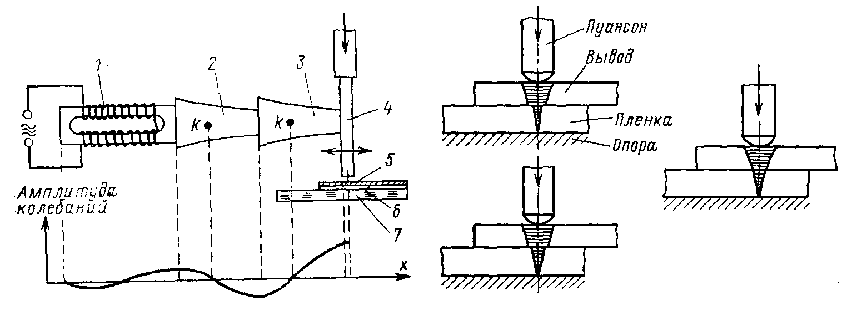
Ультразвуковая сварка. Если для контактирования с алюминиевыми контактными площадками применяется золотая проволока, то при температуре термокомпрессии 350°С может образоваться красноватого цвета соединение АuАl₂ (это явление называется «пурпурной чумой»), которое имеет низкую механическую прочность. Ультразвуковая сварка позволяет использовать для контактирования алюминиевую проволоку и, значит, гарантирует механическую прочность сварного соединения.
Рис. 36. Принцип ультразвуковой сварки. 1 - магнитострикционный преобразователь; 2 и З - концентраторы ультразвуковых колебаний; 4 - пуансон; 5 - вывод; 6 - пленка алюминия; 7 -подложка; k - узлы колебаний.

Slide 107
Оба описанных метода контактирования требуют работы с микроманипуляторами и стереомикроскопами для установки проволочных выводов относительно контактных площадок кристалла. Такого рода работы трудно механизировать и автоматизировать. Это в значительной степени определяет тот факт, что стоимость сборки ИМ, требующей главным образом применения ручного труда, почти в десять раз выше общей стоимости широко автоматизированного процесса их изготовления на пластине.
Общая стоимость изготовления микросхем в настоящее время распределяется следующим образом: 5% - на изготовление пластин, 30% - на процессы испытаний и 65% - на сборку ИМ. для уменьшения доли стоимости монтажа в общей стоимости интегральных микросхем необходима разработка таких методов, которые позволили бы заменить ручное контактирование отдельных проволочных выводов одновременным соединением всех выводов кристалла с выводами корпуса или металлической ленты-носителя.

Slide 108
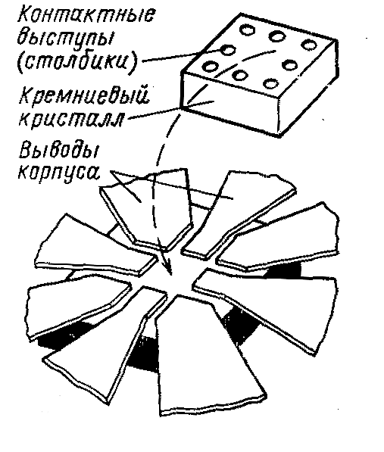
Беспроволочный монтаж кристаллов с шариковыми выводами (метод перевернутого кристалла). На контактные зоны кристалла, предназначенные для внешней коммутации, напаивают маленькие медные шарики или наносят выступы в виде столбиков, например, осаждением алюминия. Таким образом подготовленные кристаллы в перевернутом виде, коммутационной стороной вниз, устанавливают на выводы корпуса или металлической ленты и коммутируют с помощь пайки, термокомпрессии или ультразвуковой сварки (рис. 37).
Рис. 37. Сборка ИМ методом перевернутого кристалла.

Slide 109
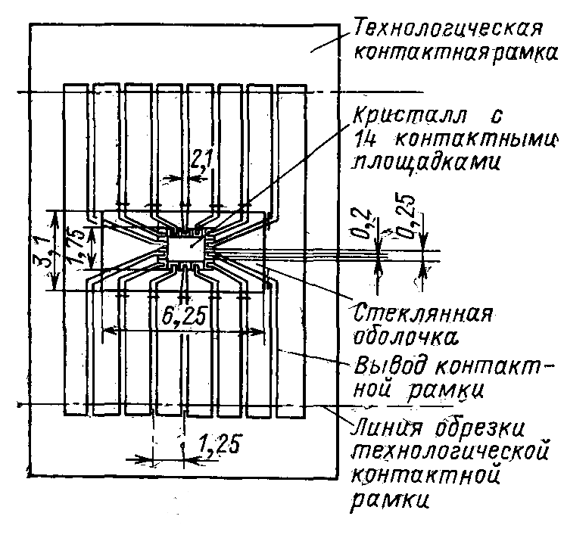
для ИМ с большим числом выводов этот метод не вполне пригоден из-за больших размеров шариковых выводов. Для таких кристаллов был разработан метод с контролируемой осадкой, при котором на кристалле выполняют полукруглые выступы из мягкого припоя.
Монтаж «паучковыми» выводами. Согласно рис. 38 ленточные выводы монтажной рамки шириной около 0,2 мм совмещают непосредственно с контактными площадками кристалла. Соединение концов ленточных выводов, покрытых золотом или алюминием, с контактными площадками кристалла можно выполнять термокомпрессией. Рамка с «паучковыми» выводами изготавливается из алюминиевой фольги толщиной 75 мкм.
Рис. 38. Монтаж «паучковыми» выводами.

Slide 110
Герметизация корпуса
Методы герметизации ИМ тесно связаны с технологией крепления и контактирования кристаллов.
Перед герметизацией корпусов, изготовленных из сплавов на основе железа, никеля и кобальта, ИМ подвергаются очистке и нагреву в вакууме для удаления нежелательных молекул, адсорбированных поверхностью. далее производят наваривание или напаивание крышки корпуса. Керамические корпуса герметизируют специальными керами-ческими припоями. Для герметизации применяют эпоксидные и кремнийорганические смолы. Кремнийорганические смолы обладают термостойкостью до 220°С и хорошо формуются, термостойкость эпоксидных компаундов равна 150 - 180°С.
Герметизация пластмассами не является вакуумплотной. Это связано со склонностью пластмасс к образованию трещин, особенно при низких температурах. Поэтому температурный диапазон применения интегральных микросхем, герметизированных пластмассами, лежит в пределах от 0 до 70°С.

Slide 111
Печатные платы
Под печатной платой понимают соединение из изоляционного основания и структурированных металлических слоев, которое служит для электромонтажа элементов и узлов, а также в большин-стве случаев и для их механического закрепления.
Печатным узлом – называется печатная плата с установленными на ней электрорадиоэлементами
Печатным монтажом – называется система электрических соеди-нений в виде участков металлического покрытия, используемая вместо объемных проводников.
Печатные платы состоят из одного или нескольких слоев, каждый из которых представляет собой изоляционный материал с односто-ронним или двухсторонним расположением печатных проводни-ков. В многослойных печатных платах необходимы соединительные изоляционные прокладки для механического соединения отдель-ных слоев платы и электрической изоляции токоведущих покрытий.
Печатный рисунок - проводники, лежащие в одной плоскости.

Slide 112
Классификация слоев
По функциональному назначению:
Сигнальные
Потенциальные
Экранирующие
Технологические
По расположению:
Внутренние
Внешние

Slide 113
Прочие конструктивные элементы
Кроме печатного монтажа, платы могут иметь следующие конструктивные элементы:
монтажные отверстия и контактные площадки;
базовые площадки и отверстия для механических элементов;
контактные площадки и кодирующие элементы для электрических соединителей;
внутренние контактные площадки;
печатные элементы (индуктивности, емкости, сопротивления);
теплопроводящие и теплоотводящие участки;
маркировку ;
маски для пайки, защитные покрытия мест пайки и лаковые защитные покрытия.

Slide 114
Технологии изготовление двухсторонних печатных плат
Существует 3 группы методов изготовления плат:
Первая группа - получение печатных проводников осаждением электролитической меди на изоляционное основание. Для этого используют следующие методы: фотоэлектрохимический, офсетноэлектрохимический, сеточноэлектохимический, прессоэлектрохимический.
Вторая группа - получение печатных проводников травлением фольгированного изоляционного материала. Для этого используют следующие методы: фотохимический, офсетнохимический, сеточнохимический.
Третья группа – комбинированные методы изготовления печатных плат (для изготовления двухсторонних).

Slide 115
Существуют две разновидности комбинированного метода:
Негативный (печатные проводники получают с негатива их изображения)
Позитивный (печатные проводники получают с позитива их изображения)

Slide 116
Комбинированный позитивный метод
а) – заготовка из фольгированного диэлектрика;
б) – нанесение фоторезиста и экспонирование через фотошаблон;
в) – проявление защитного рельефа;
г) – нанесение защитного слоя и сверление отверстий;
д) – химическое меднение;
е) – удаление защитного слоя;
ж) – гальваническое осаждение меди;
з) – гальваническое нанесение защитного покрытия;
и) – удаление фоторезиста;
к) – стравливание фольги.

Slide 117
Комбинированный негативный метод
а) – заготовка из фольгированного диэлектрика;
б) – заготовка со слоем защитного фоторезиста;
в) – стравливание фольги;
г) – удаление фоторезиста;
д) – нанесение слоя лака для защиты от механических повреждений;
е) – сверление отверстий;
ж) – химическое меднение;
з) – удаление защитной пленки;
и) – гальваническое осаждение меди;
к) – гальваническое нанесение защитного слоя.

Slide 118
Производство многослойных печатных плат
Многослойные печатные платы это комбинация отдельных слоев печатных проводников и изоляционных слоев. Изоляционные слои могут быть очень тонкими, так как стабильность МПП зависит от их суммарной толщины и качества соединений.
Наиболее распространенными методами изготовления МПП являются:
метод металлизации сквозных отверстий (МСО),
метод открытых контактных площадок (ОКП),
метод послойного наращивания,
метод попарного прессования.

Slide 119
Производство многослойных печатных плат Метод металлизации сквозных отверстий
В качестве исходного материала используется одно- или двухсторонний фольгированный диэлектрик (в основном стеклотекстолит). Выполнение рисунка отдельных слоев осуществляется по той же технологии, что и изготовление односторонних печатных плат, однако проводящие слои при этом могут располагаться с двух сторон диэлектрика. Затем из отдельных слоев и изоляционных прокладок собирается пакет и прессуется.
В процессе прессования связующее вещество изоляционных прокладок затвердевает и соединяет при этом слои в жесткую конструкцию. Одновременно отдельные рисунки проводников изолируются друг от друга.
Электрическое соединение отдельных слоев МПП является крити-ческой операцией, оказывающей существенное влияние на надеж-ность всего устройства. Благодаря подтравливанию диэлектрика в отверстиях можно достигнуть трехстороннего охвата медного коль-ца, что обеспечивает наиболее надежное соединение.

Slide 120
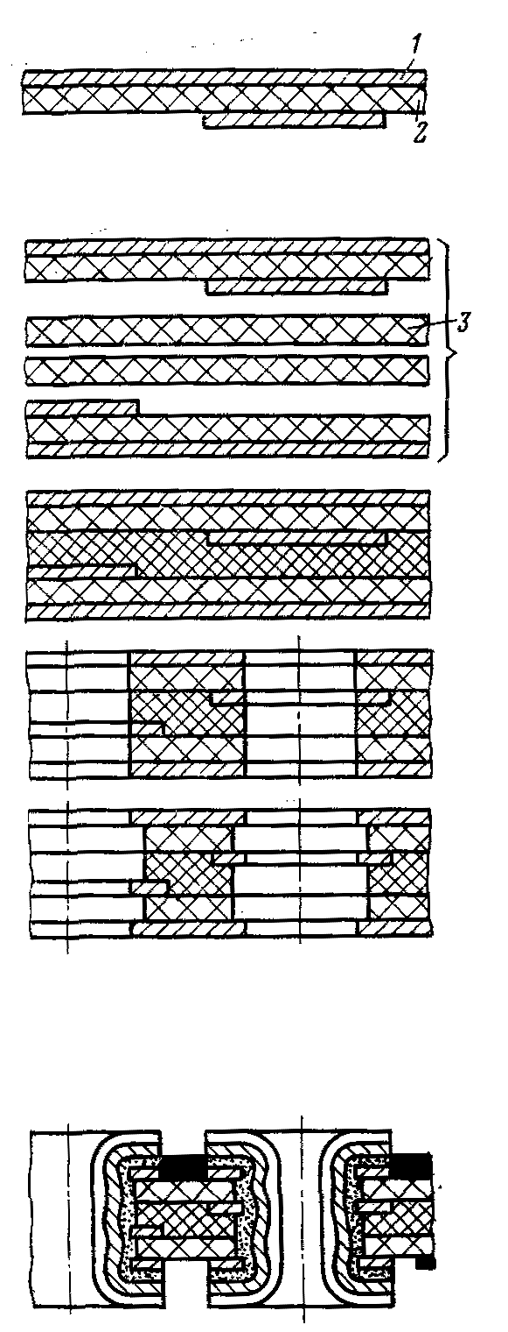
одно- или двухсторонний фольгированный диэлектрик, создание защитного рельефа, травление, удаление резиста
Сборка слоев и изоляционных прокладок
Прессоование
Сверление и очистка отверстий
Подтравливание диэлектрика
Рис. Схема технологического процесса изготовления МПП методом металлизации сквозных отверстий. 1 - медная фольга; 2 - диэлектрик; 3 - изоляционная прокладка.

Slide 121
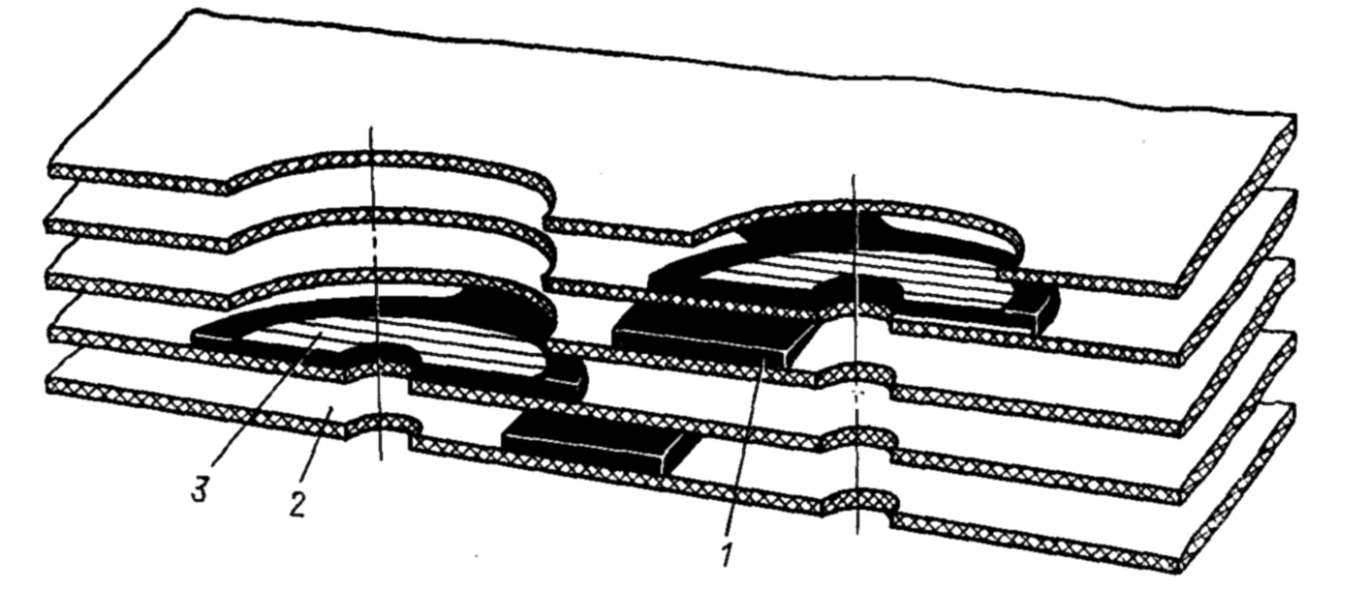
Метод открытых контактных площадок
Сущность этого метода состоит в следующем: если необходимо соединить печатный проводник одной плоскости с элементом или проводником другой плоскости, то во всех слоях, лежащих выше места контактирования, выполняется перфорация, как показано на рис. Благодаря этому проводники различных слоев МПП становятся доступными для соединения.
Рис. Конструкция многослойной печатной платы, выполненной методом открытых контактных площадок.
1 - слой меди; 2 - диэлектрик; З - контактная поверхность для пайки.

Slide 122
Метод послойного наращивания
В изоляционных слоях в месте создания межслойных переходов создаются окна. При нанесении последующего проводящего слоя создается электрическое соединение через эти окна с нижележащим проводящим слоем. Таким образом, можно последовательно нанести друг на друга несколько слоев. В качестве подложки используется керамический материал. При использовании толстопленочной технологии изоляционные и проводящие составы наносят с помощью трафаретной печати и затем вжигают.
Преимуществами этого метода являются:
высокая надежность;
высокая производительность труда;
большая гибкость при изменениях схемы;
незначительные затраты на оборудование.

Slide 123
Наряду с достоинствами имеются и недостатки:
необходимо время на проведение операции вжигания;
для структур с несколькими проводящими слоями должны использоваться материалы со ступенчатыми температурами вжигания;
выбор материалов для подложек очень ограничен из-за высоких тепловых нагрузок (большей частью используют АI₂О₃ или ВеО).

Slide 124
Метод формирует многослойную структуру не из заранее подго-товленных слоев, а в непрерывном процессе из чередующихся изоляционных и проводящих слоев.
Рис. Схема конструкции многослойной керамической платы. 1 - диэлектрический слой; 2- проводящий слой; З - межслойный переход; 4 - подложка; 5 - контактная площадка

Slide 125
Метод попарного прессования
В методе попарного прессования используется две заготовки из двухстороннего фольгированного диэлектрика, на каждой из которых с одной стороны разводят монтаж, и металлизированные отверстия, соединяющие монтаж с фольгой с другой стороны. Затем эти две заготовки спрессовывают печатью внутрь, изолировав прокладкой. Заготовка имеет по обе стороны сплошную фольгу с металлизированными отверстиями, которые соединяют фольгу с печатью на ближайшем слое. После этого выполняют монтаж на наружных слоях и металлизация отверстий, которые соединяют проводники на наружных слоях. Каждое отверстие на любом слое имеет контактные площадки.
Недостаток метода в том, что можно получить только 4-х слойную плату, а соединения имеют только внешние слои, 1-й со 2-м и 3-й с 4-м. Установка элементов на внешних слоях делается обычным способом;

Slide 126
Простейший вариант структуры МПП попарного прессования:
1 — переходное металлизированное отверстие между наружным и внутренним слоем; 2 — сквозное металлизированное отверстие; 3 — проводник наружного слоя; 4 — проводник внутреннего слоя

